Slide 1
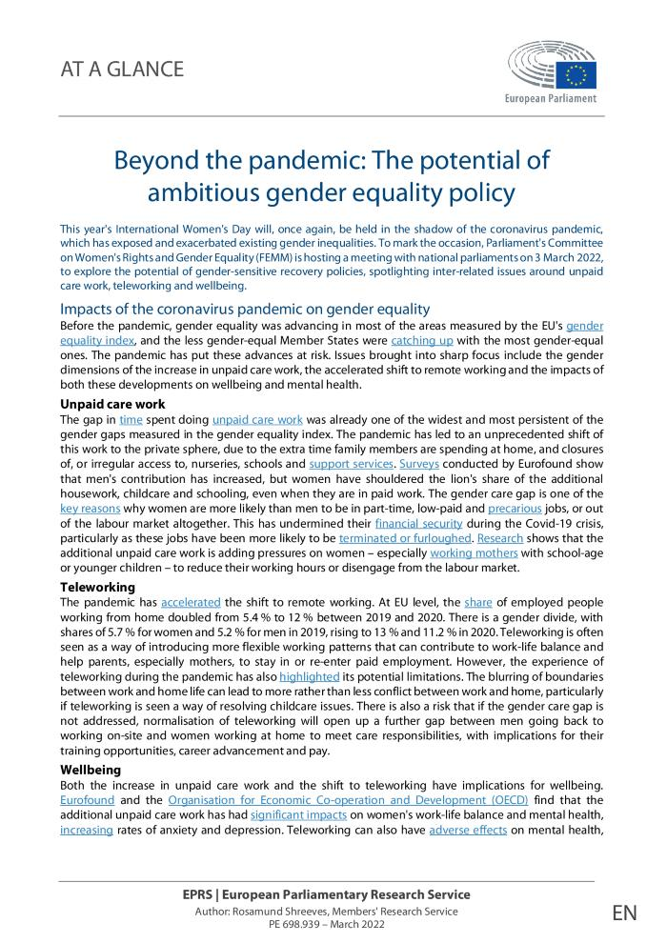
Living and working in Europe 2021 [2021 Yearbook] (c:amaz:14768)
The COVID-19 pandemic continued to be a defining force in the lives and work of Europeans for a second year in 2021, and Eurofound continued its work of examining and recording the many and diverse impacts across the EU Member States. Living and working in Europe 2021 provides a snapshot of the changes to employment, work and living conditions in Europe, as gathered by Eurofound's research activities in 2021. This yearbook also summarises the Agency's findings on other challenging aspects of social and economic life including gender equality in employment, wealth inequality and labour shortages that will have a significant bearing on recovery from the pandemic, resilience in the face of the war in Ukraine, and a successful transition to a green and digital future. Eurofound's research on working and living conditions in Europe provides a bedrock of evidence for input into social policymaking and achieving the Agency's vision 'to be Europe's leading knowledge source for better life and work'.

Slide 2
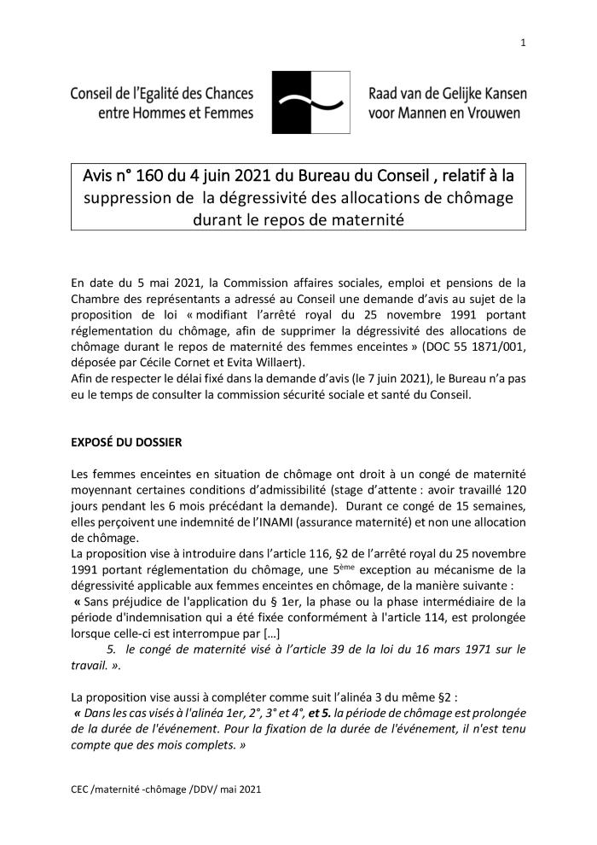
Avis n° 160 du 4 juin 2021 du Bureau du Conseil, relatif à la suppression de la dégressivité des allocations de chômage durant le repos de maternité (c:amaz:14778)

Slide 3
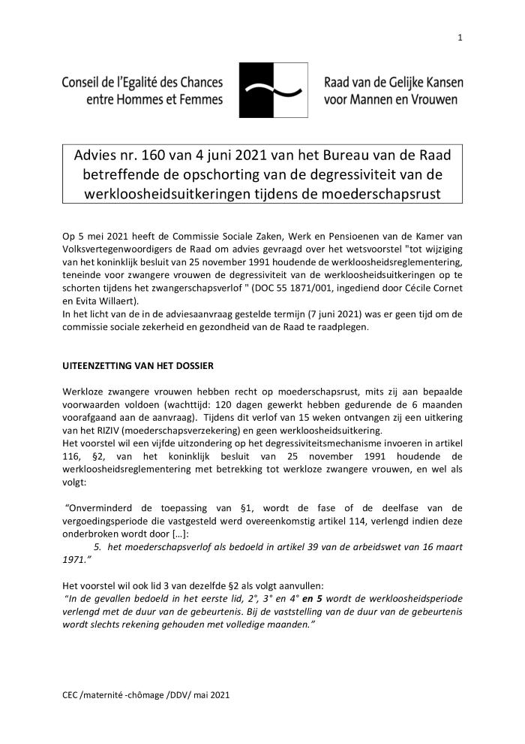
Advies nr. 160 van 4 juni 2021 van het Bureau van de Raad betreffende de opschorting van de degressiviteit van de werkloosheidsuitkeringen tijdens de moederschapsrust (c:amaz:14777)

Slide 4
Compendium of good practices on equality mainstreaming: the use of equality duties and equality impact assessments (c:amaz:14719)
This Compendium collects the experience and expertise of national equality bodies on equality duties and equality impact assessments to inform the work of equality bodies and relevant duty bearers, including public authorities and private actors. It aims to inform and generate discussions with, and action by, relevant stakeholders at the EU and national level. Finally, we hope to increase awareness and use of these tools for equality mainstreaming.

Slide 5
Living and working in Europe 2020 [2020 Yearbook] (c:amaz:14581)
Living and working in Europe 2020 provides a snapshot of how the COVID-19 confinement measures changed employment, work and quality of life in Europe, as gathered by Eurofound's research activities in 2020. This yearbook also summarises the Agency's findings regarding developments in other aspects of social and economic life including workplace practices, social dialogue, gender equality and access to public services that will have a significant bearing on how quickly Europe recovers from the pandemic and a successful transition to a green and digital future.

Slide 6
Living, working and COVID-19: impact on gender equality (c:amaz:14541)
Presentation by Maria Jespen, Acting Executive Director of Eurofound, on occasion of the International Women's Day 2021

Slide 7
COVID-19: implications for employment and working life [Employment and labour markets. Research report] (c:amaz:14533)
This report sets out to assess the initial impact of the COVID-19 crisis on employment in Europe (up to Q2 2020), including its effects across sectors and on different categories of workers. It also looks at measures implemented by policymakers in a bid to limit the negative effects of the crisis. It first provides an overview of policy approaches adopted to mitigate the impact of the crisis on businesses, workers and citizens. The main focus is on the development, content and impact of short-time working schemes, income support measures for self-employed people, hardship funds and rent and mortgage deferrals. Finally, it explores the involvement of social partners in the development and implementation of such measures and the role of European funding in supporting these schemes. [Source: website: https://www.eurofound.europa.eu/publications/report/2021/covid-19-implications-for-employment-and-working-life]

Slide 8
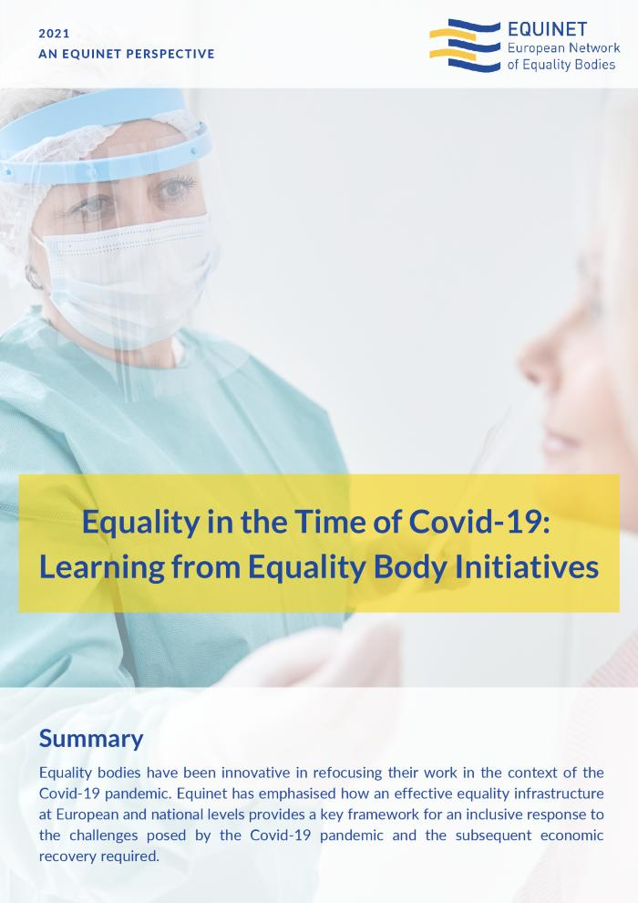
Equality in the time of Covid-19: learning from Equality Body initiatives [Summary] (c:amaz:14480)
Our new perspective Equality in the Time of Covid-19: Learning from Equality Body Initiatives builds on previous Equinet work on rebuilding societies in a fair and equal way after Covid-19. It seeks to draw policy and practice learning from the body of work done by equality bodies in the context of the Covid-19 pandemic, the unequal and disproportionate impacts on certain groups and the resulting economic difficulties. This learning is rooted in current policy directions and equality strategies at EU level and takes account of the important role of EU funding for equality. The perspective sets out further directions for equality body practice and European and national policy based on this learning. [Source: website: https://equineteurope.org/publications/equality-in-the-time-of-covid-19-learning-from-equality-body-initiatives/]

Slide 9
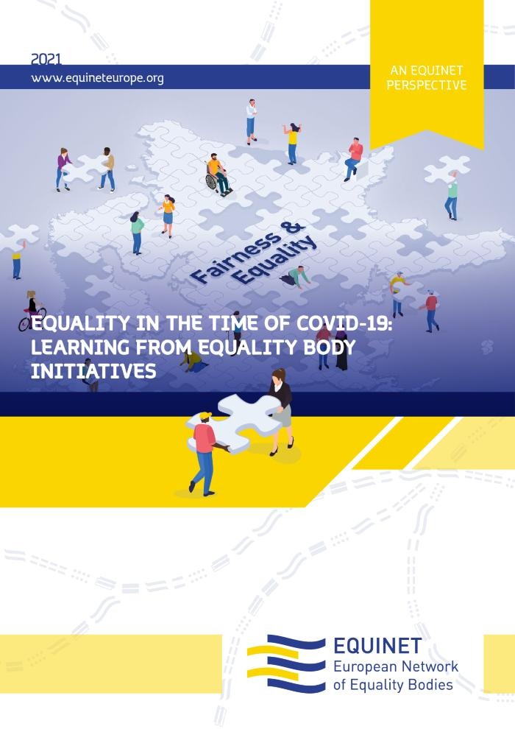
Equality in the time of Covid-19: learning from Equality Body initiatives (c:amaz:14479)
Our new perspective Equality in the Time of Covid-19: Learning from Equality Body Initiatives builds on previous Equinet work on rebuilding societies in a fair and equal way after Covid-19. It seeks to draw policy and practice learning from the body of work done by equality bodies in the context of the Covid-19 pandemic, the unequal and disproportionate impacts on certain groups and the resulting economic difficulties. This learning is rooted in current policy directions and equality strategies at EU level and takes account of the important role of EU funding for equality. The perspective sets out further directions for equality body practice and European and national policy based on this learning. [Source: website: https://equineteurope.org/publications/equality-in-the-time-of-covid-19-learning-from-equality-body-initiatives/]

Slide 10
Towards a Europe free from male violence against women and girls: recommendations from the European Women's Lobby to end violence against women and girls in Europe once and for all (c:amaz:14563)
Condemning Turkey's recent decision and Poland's announced intention to withdraw from the Istanbul Convention, in a new report the European Womens Lobby calls attention to the Treatys crucial role in protecting women and girls from male violence. Simply put: the Istanbul Convention saves women's lives. [Source: https://www.womenlobby.org/IC?lang=en]

Slide 11
Recommandation pour une Europe juste et égalitaire : reconstruire nos sociétés après le Covid-19 [Une recommandation d'Equinet] (c:amaz:14482)
The public health crisis triggered by COVID-19 and the measures taken by governments to tackle it are not neutral. They affect some in Europe more than others, with disproportionately negative effects on certain groups, often already in a disadvantaged socio-economic position and at risk of discrimination. Equality is one of the shared founding values and principles of Europe. Equality benefits everyone and must be part of the solution in our response to the fallout of COVID-19. The current pandemic provides us with an opportunity to rebuild a fair, equal and resilient society by making sure we leave no one behind as we move forward from this crisis period. For this reason, Equinet has produced the Recommendation for a fair and equal Europe: Rebuilding our societies after COVID-19 to use as a minimum standard based on laws and common European values in the measures to be taken following this pandemic. [Source: website: https://equineteurope.org/2020/11-recommendations-for-a-fair-and-equal-europe-rebuilding-our-societies-after-covid-19/]

Slide 12
Recommendation for a fair and equal Europe: Rebuilding our societies after COVID-19 [An Equinet Recommendation] (c:amaz:14481)
The public health crisis triggered by COVID-19 and the measures taken by governments to tackle it are not neutral. They affect some in Europe more than others, with disproportionately negative effects on certain groups, often already in a disadvantaged socio-economic position and at risk of discrimination. Equality is one of the shared founding values and principles of Europe. Equality benefits everyone and must be part of the solution in our response to the fallout of COVID-19. The current pandemic provides us with an opportunity to rebuild a fair, equal and resilient society by making sure we leave no one behind as we move forward from this crisis period. For this reason, Equinet has produced the Recommendation for a fair and equal Europe: Rebuilding our societies after COVID-19 to use as a minimum standard based on laws and common European values in the measures to be taken following this pandemic. [Source: website: https://equineteurope.org/2020/11-recommendations-for-a-fair-and-equal-europe-rebuilding-our-societies-after-covid-19/]

Slide 13
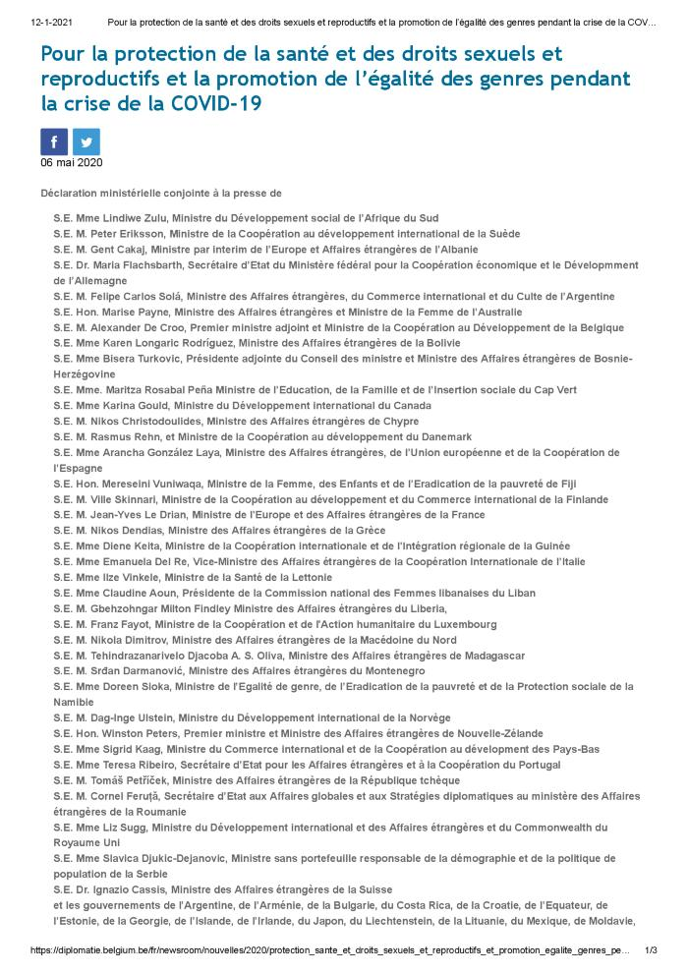
Pour la protection de la santé et des droits sexuels et reproductifs et la promotion de l'égalité des genres pendant la crise de la COVID-19. [Déclaration ministérielle conjointe à la presse] (c:amaz:14439)
Déclaration commune au nom des peuples et des gouvernements de 58 pays concernant la protection de la santé et des droits sexuels et reproductifs des femmes pendant la crise de la COVID-19. [Source: site web: diplomatie.belgium.be/fr/newsroom/nouvelles/2020/protection_sante_et_droits_sexuels_et_reproductifs_et_promotion_egalite_genres_pendant_crise_COVID-19]

Slide 14
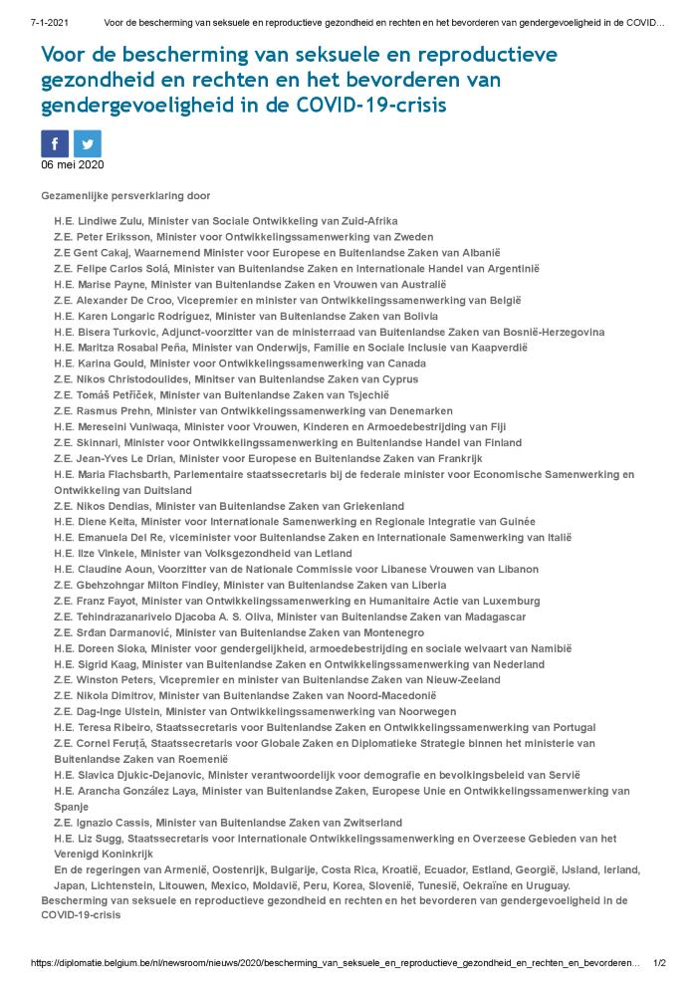
Voor de bescherming van seksuele en reproductieve gezondheid en rechten en het bevorderen van gendergevoeligheid in de COVID-19-crisis. [Gezamenlijke persverklaring door 58 landen waaronder België] (c:amaz:14438)
Gezamenlijke persverklaring van 58 landen waaronder België over de bescherming van de seksuele en reproductieve gezondheid van vrouwen en meisjes tijdens de COVID-19 pandemie. [Bron: website: diplomatie.belgium.be/nl/newsroom/nieuws/2020/bescherming_van_seksuele_en_reproductieve_gezondheid_en_rechten_en_bevorderen_van_gendergevoeligheid_in_COVID-19-crisis]

Slide 15
Ik zie wat jij niet ziet: gender- en seksuele identiteit in het jeugdwerk: handvaten voor een LGBTQIA+ vriendelijker vrijetijdsaanbod (c:amaz:14426)

Slide 16
The Tenacity of the Couple-Norm: intimate citizenship regimes in a changing Europe (c:amaz:14399)
This book is about the ongoing strength of the couple-norm and the insidious grip it exerts on our lives as it defines what it is to be a citizen, a fully recognized and rights-bearing member of society. It exposes the construction of coupledom the condition or state of living as a couple as the normal, natural and superior way of being an adult,1 in order to offer an anatomy of the couple-norm an analysis of its structure, organization and internal workings. It explores how the couple-norm is lived and experienced, how it has changed over time and how it varies between places and social groups. Our aim is to make explicit, to literalize (Strathern, 1992), the couple-norm in order to understand its tenacity and ubiquity across changing landscapes of law, policy and everyday life in four contrasting national contexts: the United Kingdom, Bulgaria, Norway and Portugal.

Slide 17
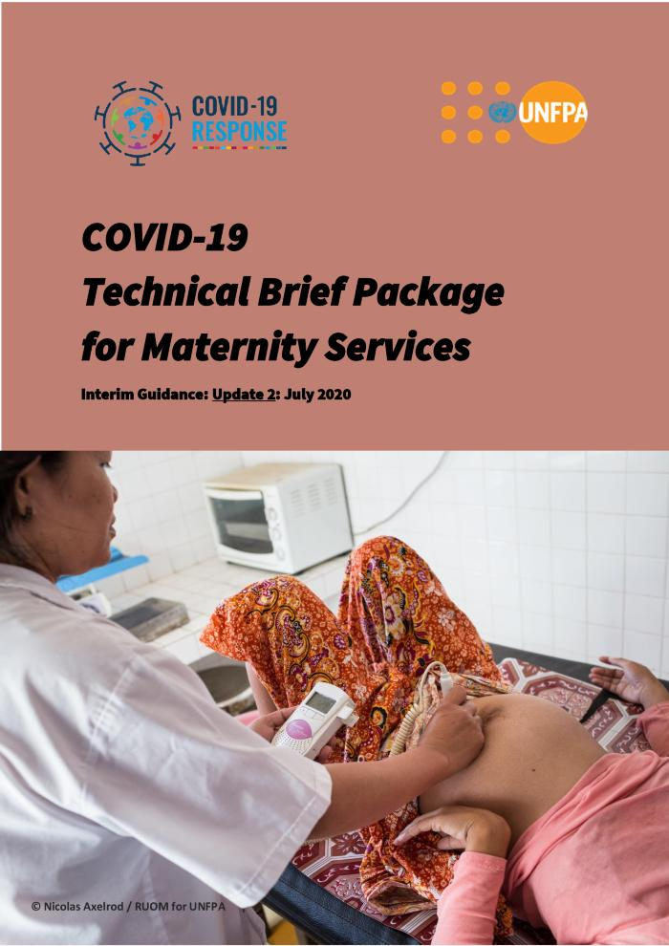
COVID-19: technical brief package for maternity services: interim guidance (c:amaz:14390)
The UNFPA response to the COVID-19 pandemic within maternity care involves a 3-pronged approach: 1. Protect maternity care providers and the maternal health workforce 2. Provide safe and effective maternity care to women 3. Maintain and protect maternal health systems. [Source: website: www.unfpa.org/resources/covid-19-technical-brief-maternity-services]

Slide 18
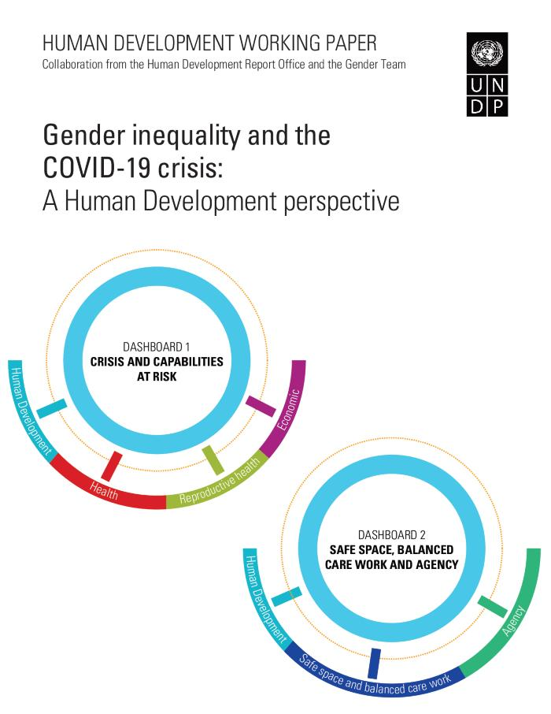
Gender inequality and the COVID-19 crisis: a human development perspective (c:amaz:14387)
This paper presents a justification for the selection of indicators for the two dashboards, based on a comprehensive literature review, which give an overview of gender inequalities from the COVID-19 crisis that puts capabilities at risk as well as women's ability to face the effects of the pandemic and economic crisis. The first dashboard covers a set of indicators on capabilities at risk. The second dashboard depicts a series of measures of safe space, balanced care work, and the agency of women and girls. [Source: website: www.hdr.undp.org/en/content/gender-inequality-and-covid-19-crisis-human-development -perspective#:~:text=Abstract%3A,to%20progress%20towards %20gender%20equality.&text=The%20immediate%20effects %20of%20COVID,work%20and%20gender%2Dbased%20violence]

Slide 19
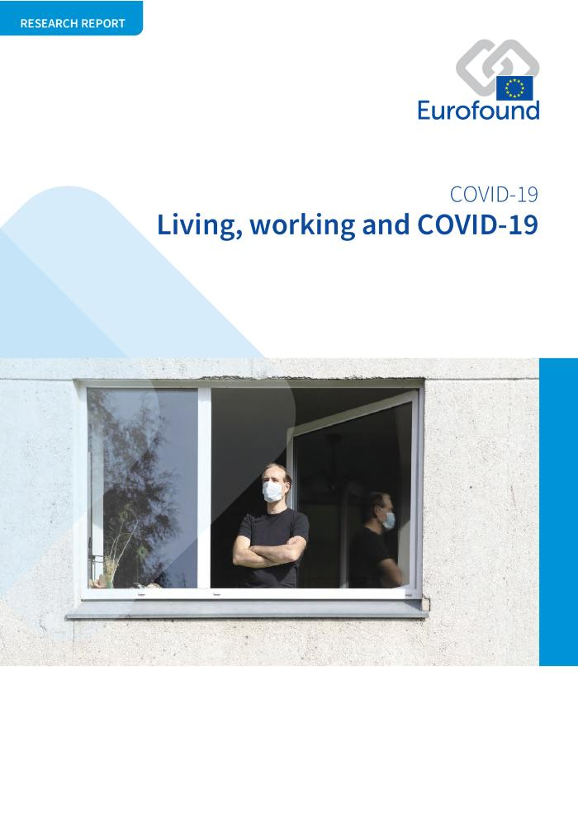
Living, working and COVID-19: COVID-19 series (c:amaz:14375)
This report presents the findings of the Living, working and COVID-19 e-survey, carried out by Eurofound to capture the far-reaching implications of the pandemic for the way people live and work across Europe. The survey was fielded online, among respondents who were reached via Eurofound's stakeholders and social media advertising. Two rounds of the e-survey have been carried out to date: one in April, when most Member States were in lockdown, and one in July, when society and economies were slowly re-opening. The findings of the e-survey from the first round reflected widespread emotional distress, financial concern and low levels of trust in institutions. Levels of concern abated somewhat in the second round, particularly among groups of respondents who were benefiting from support measures implemented during the pandemic. At the same time, the results underline stark differences between countries and between socioeconomic groups that point to growing inequalities. The results confirm the upsurge in teleworking across all countries during the COVID-19 pandemic that has been documented elsewhere, and the report explores what this means for work-life balance and elements of job quality. [Source: website: www.eurofound.europa.eu/publications/report/2020/living-working-and-covid-19]

Slide 20
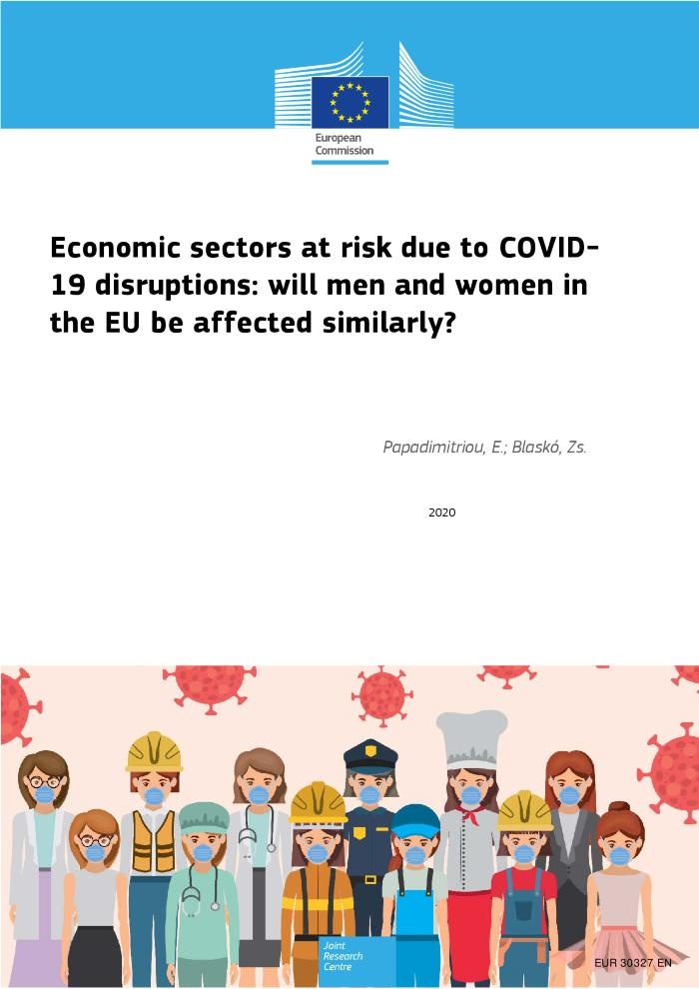
Economic sectors at risk due to COVID-19 disruptions: will men and women in the EU be affected similarly? (c:amaz:14373)
In this note we assess the economic risk male and female workers face due to the COVID-19 pandemic in Europe. We apply two approaches: one developed by the International Labour Organization (ILO) and one by the European Centre for the Development of Vocational Training (CEDEFOP). Both approaches show that an alarmingly large number of EU workers are potentially negatively affected by COVID-related employment problems. The extent of the problem, as well as the relations between the situation of males and females are however rather different across the two calculations. With Manufacturing listed among the high-risk sectors, the ILO-based estimates indicate that altogether almost 89 million jobs in the EU are in high-risk sectors, with women employed in 43 per cent of these. CEDEFOP, on the other hand, is not considering manufacturing as being particularly exposed to the crisis in Europe, and therefore calculations based on the CEDEFOP classification suggest that altogether, only 44 million jobs are in high-risk sectors, 51 per cent of which are however filled by female workers. Considering the share of employees working in badly hit sectors, the relative risk of female employees is much higher than that of men. Altogether 25 per cent of employed women while only 20 per cent of employed men work in these sectors in the whole EU. Similar or even stronger disparities are found within the majority of the Member States. [Source: website: op.europa.eu/en/publication-detail/-/publication/fcf45ec2-e12e-11ea-ad25-01aa75ed71a1/language-en/format-PDF/source-164333022]

Slide 21
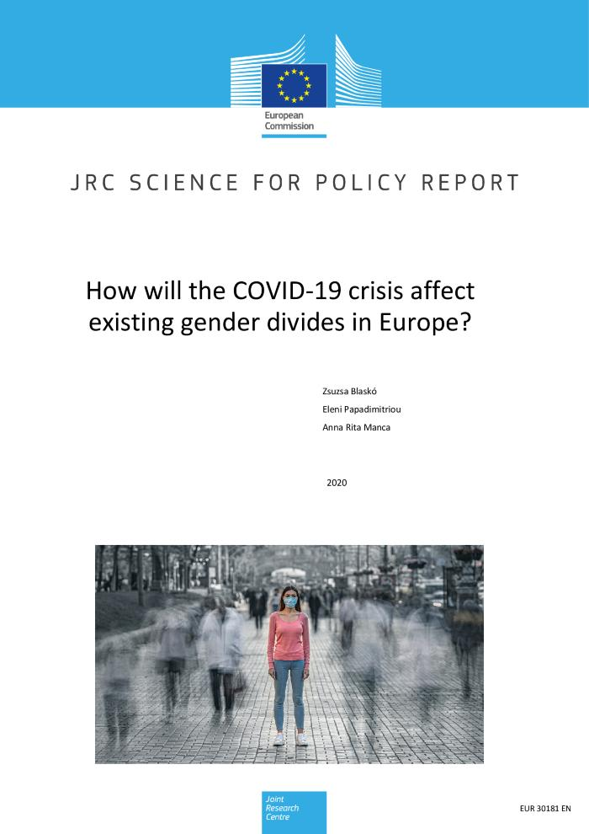
How will the COVID-19 crisis affect existing gender divides in Europe? (c:amaz:14372)
Despite some positive trends, gender differences and inequalities remain an important issue in Europe as it is well acknowledged in the European Commission's Gender Equality Strategy 2020-20252. Primary concerns include massive gender segregation in several employment sectors and occupations, unequal distribution of household duties and care work as well as the most brutal manifestation of gender inequality: violence against women. It is precisely for these differences that the current COVID-19 crisis creates new and imminent challenges to the provision of equal rights for men and women. The present report tackles the most significant gender issues induced by the crisis in Europe. The first part of this study looks at the possible consequences of the uneven division of labour between men and women. The COVID-19 crisis not only affects the various labour market sectors differently, but it also has a significant influence on the amount of care work that the households need to provide. It is still to be seen how these short- and medium-term impacts will develop and whether, in the long run, they will reshape existing division of labour across the genders. Highlighting the main tendencies that evolve at the time of the crisis is essential for rethinking the strategy Europe has to take to handle the situation. The second section discusses the state of domestic violence during the lockdown period and calls for attention and action for the most vulnerable ones. Finally, the third part reflects on the chronic under-representation of women in decision-making both in the health system and in the political sphere. The brief concludes by highlighting some possible actions, which could be implemented in the short-and in the long-term period. [Source: website: op.europa.eu/en/publication-detail/-/publication/c74af327-8441-11ea-bf12-01aa75ed71a1]

Slide 22
Coronavirus disease (COVID-19) pandemic: UNFPA global response plan (c:amaz:14371)
The COVID-19 pandemic constitutes the largest global public health crisis in a century, with daunting health and socioeconomic challenges. As the UN Secretary-General noted, this is the greatest test that we have faced since the formation of the United Nations. Governments are taking unprecedented measures to limit the spread of the virus, ramping up health systems and restricting the movement of millions. The pandemic has already severely disrupted access to life-saving sexual and reproductive health services. It is worsening existing inequalities for women and girls, and deepening discrimination against other marginalized groups. Sexual and reproductive health and rights is a significant public health issue that demands urgent and sustained attention and investment. [Source: website: www.unfpa.org/resources/coronavirus-disease-covid-19-pandemic-unfpa-global-response-plan]

Slide 23
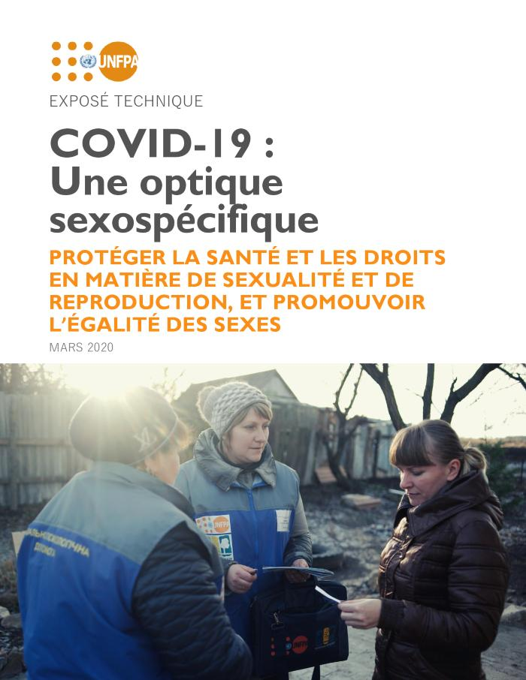
Covid-19: une optique sexospécifique: protéger la santé et les droits en matière de sexualité et de reproduction, et promouvoir légalité des sexes: expose technique (c:amaz:14331)
Les épidémies touchent les femmes et les hommes différemment, et les pandémies aggravent les inégalités existantes pour les femmes et les filles ainsi que la discrimination d'autres groupes marginalisés tels que les personnes handicapées et celles en situation d'extrême pauvreté. Cela doit être pris en compte, étant donné les différentes conséquences entourant la détection et l'accès au traitement pour les femmes et les hommes. Les femmes représentent 70 pour cent de la main-d'oeuvre du secteur social et de la santé dans le monde et une attention particulière devrait être accordée à la façon dont leur environnement de travail peut les exposer à la discrimination, ainsi que la réflexion sur leur santé sexuelle et reproductive, et leurs besoins psychosociaux en tant que travailleuses de la santé de première ligne. [Source : site web: www.unfpa.org/fr/resources/covid-19-une-optique-sexosp%C3%A9cifique]

Slide 24
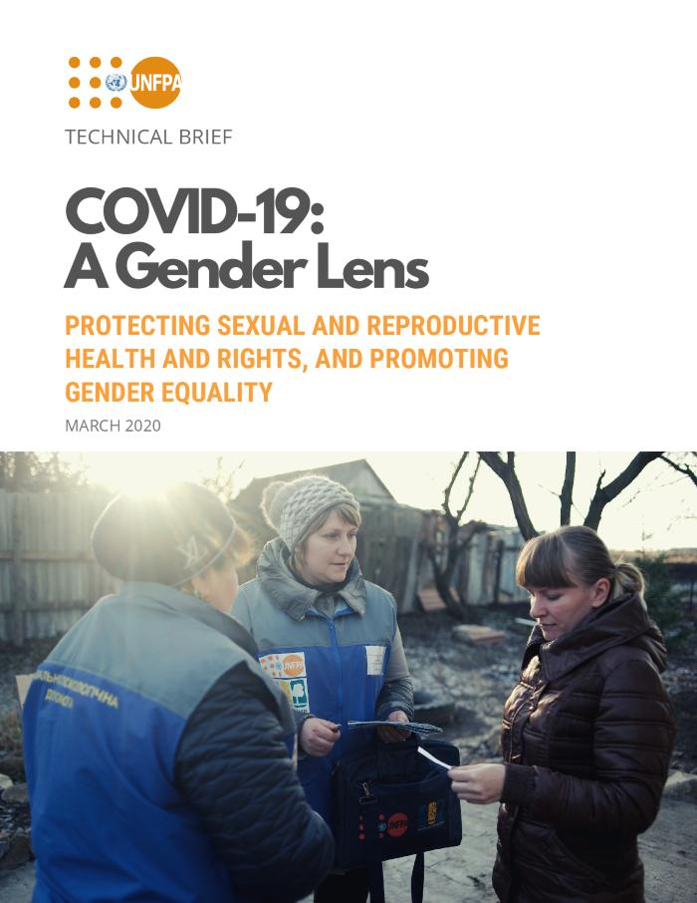
Covid-19: a gender lens: protecting sexual and reproductive health and rights, and promoting gender equality: technical brief (c:amaz:14330)
Disease outbreaks affect women and men differently, and pandemics make existing inequalities for women and girls and discrimination of other marginalized groups such as persons with disabilities and those in extreme poverty, worse. This needs to be considered, given the different impacts surrounding detection and access to treatment for women and men. Women represent 70 percent of the health and social sector workforce globally and special attention should be given to how their work environment may expose them to discrimination, as well as thinking about their sexual and reproductive health and psychosocial needs as frontline health workers. [Source: website: www.unfpa.org/resources/covid-19-gender-lens]

Slide 25
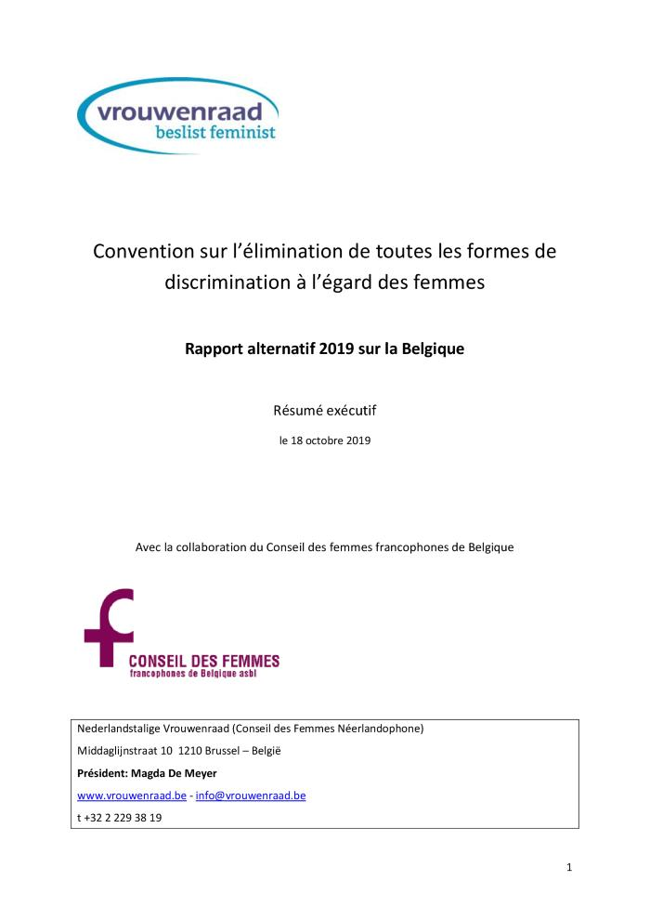
Convention sur l'élimination de toutes les formes de discrimination à l'égard des femmes : rapport alternatif 2019 sur la Belgique : résumé exécutif, le 18 octobre 2019 (c:amaz:14279)

Slide 26
Comment l'UE contribue à lutter contre la discrimination au travail : vous avez des droits (c:amaz:14227)

Slide 27
(2019)2 - Women's full acces to the labour market: a fairy stereotyped tale? / Sophia Ayada. Sexual harassment related to sex at work: time for a new directive building on the EU gender equality acquis / Panagiota Petroglou. Primacy of national law?: the aplication of the Irish Equal status Act / Judy Walsh. The burden of proof in anti-discrimination proceedings: a focus on Belgium, France and Ireland / Julie Ringelheim. (c:amaz:14226)

Slide 28
Recommendation on combatting discrimination and hate speech in election campaigns: an Equinet recommendation (c:amaz:14214)

Slide 29
(2019)1 - The legal standing of equality bodies / Tamas Kadar. The Bauer et al. and Max Planck judgements and EU citizens' fundamental rights : an outlook for harmony / Sybe A. de Vries. Matters of individual conscience or non-discriminatory acces to public services and goods? / Romanita Elena Lordache. Protection from victimisation in the workplace : comparative EU-Icelandic perspectives / Herdis Kjerulf Thorgeirsdottir. (c:amaz:14193)

Slide 30
Bevrijd uw onderneming van seksisme: uw gids voor een écht inclusieve organisatie (c:amaz:14154)

Slide 31
Libérez votre entreprise du sexisme : votre guide pour une organisation vraiment inclusive (c:amaz:14153)

Slide 32
L'accès à un logement sans discrimination pour les femmes et les hommes (c:amaz:14088)
Même pour accéder à un logement, les femmes et les hommes ne sont pas toujours traités de façon égale. Pour sélectionner le ou la future locataire, les propriétaires se basent parfois sur des préjugés et des stéréotypes : les hommes sont moins soignés que les femmes, les mères célibataires ne parviennent pas à payer leur loyer, etc. Les préjugés, les stéréotypes et les mauvaises expériences mènent à de la discrimination. Cette brochure a pour objectif d'expliquer aux propriétaires, aux locataires et aux professionnel-le-s du logement la législation visant à lutter contre les dicriminations fondées sur le sexe afin de permettre à tout homme et à toute femme d'accéder à un logement sans différence de traitement. [Source: Site web IEFH]

Slide 33
Een discriminatievrije toegang tot huisvesting voor vrouwen en mannen (c:amaz:14087)
Vrouwen en mannen worden niet altijd gelijk behandeld. Dit is ook het geval bij de toegang tot huisvesting. Bij het kiezen van een toekomstige huurder baseren eigenaars zich soms op vooroordelen en stereotypen: mannen zijn minder net dan vrouwen, alleenstaande moeders slagen er niet in de huur te betalen, enz. Vooroordelen, stereotypen en slechte ervaringen kunnen leiden tot discriminatie. Deze folder geeft aan eigenaars, huurders en professionals uit de sector meer informatie over de wetgeving ter bestrijding van discriminatie op grond van geslacht, zodat elke vrouw en elke man toegang kan hebben tot huisvesting zonder verschillend te worden behandeld. [Bron: Website IGVM]

Slide 34
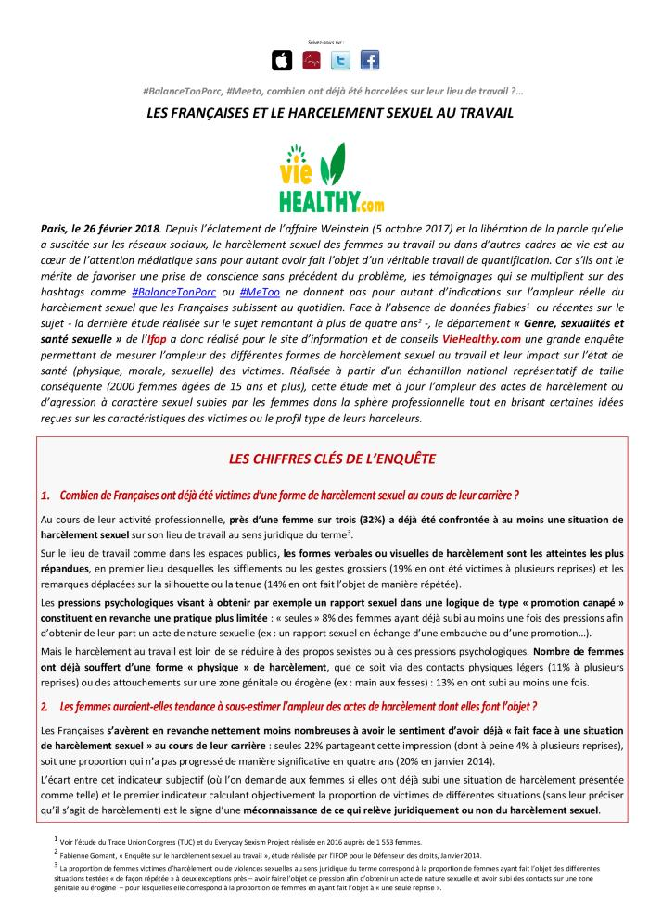
#BalanceTonPorc, #Meeto, combien ont déjà été harcelées sur leur lieu de travail ? : les françaises et le harcèlement sexuel au travail (c:amaz:13998)

Slide 35
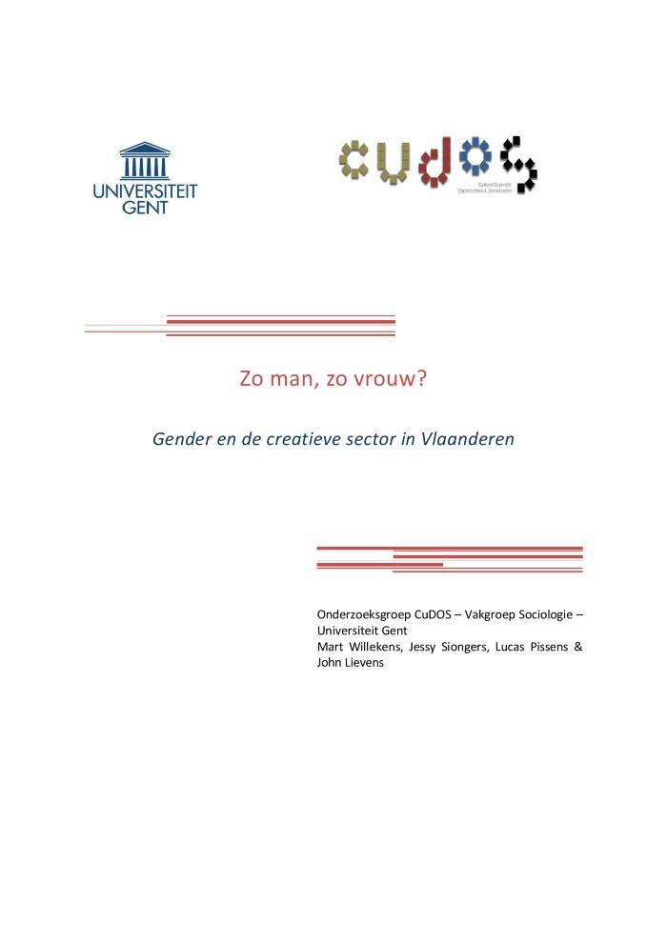
Zo man, zo vrouw ? : gender en de creatieve sector in Vlaanderen (c:amaz:13952)

Slide 36
Women in the workplace 2018 (c:amaz:13826)

Slide 37
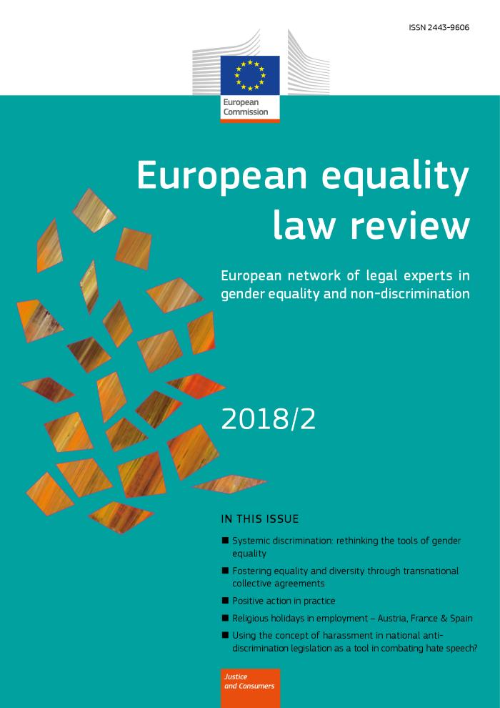
(2018)2 - Systemic discrimination : rethinking the tools of gender equality / Marie Mercat-Bruns. Fostering equality and diversity through transnational collective agreements / Katja Nebe and Sonja Mangold. Positive action in practice : some dos and don'ts in the field of EU gender equality law / Raphaële Xenidis and Hélène Masse-Dressen. Religious holidays in employment - Austria, France & Spain / Stéphanie Hennette Vauchez. Using the concept of harassement in national anti-discrimination legislation as a tool in combating hate speech? / Dieter Schindlauer. (c:amaz:13684)

Slide 38
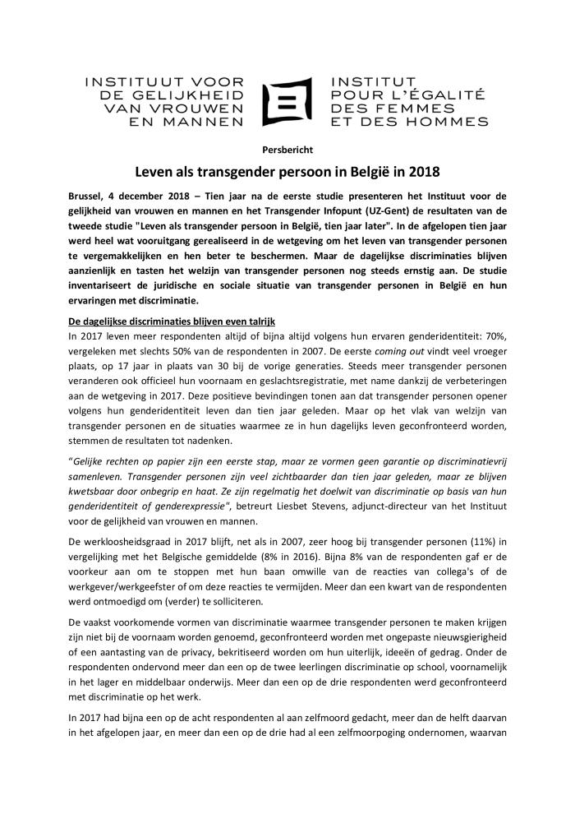
Leven als transgender persoon in België in 2018 (c:amaz:13643)

Slide 39
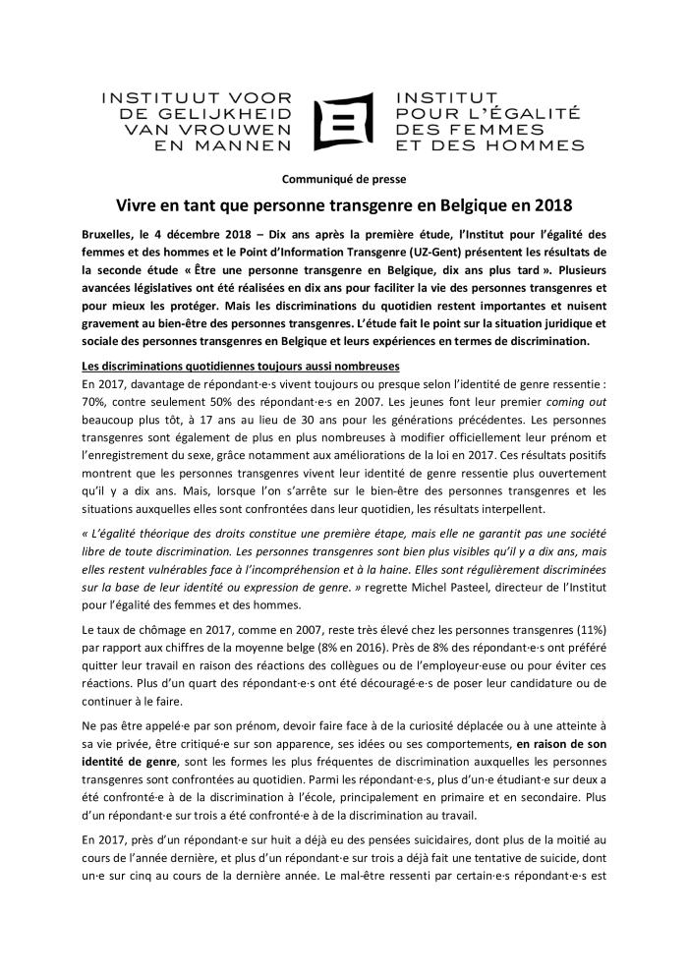
Vivre en tant que personne transgenre en Belgique en 2018 (c:amaz:13642)

Slide 40
Being transgender in Belgium. Ten years later (c:amaz:13641)

Slide 41
Leven als transgender persoon in België. Tien jaar later (c:amaz:13640)

Slide 42
Être une personne transgenre en Belgique. Dix ans plus tard (c:amaz:13639)

Slide 43
Genre et migration internationale (c:amaz:13415)

Slide 44
État des lieux des discriminations de genre en Belgique : chiffres 2017 : rapport intermédiaire du Rapport d'activités 2017 (c:amaz:13266)
Suite à son analyse 2017, l'Institut pour l'égalité des femmes et des hommes constate que le nombre total de signalements reçus a connu une hausse importante, +34% par rapport à 2016. Dans le domaine des discriminations liées à la grossesse et à la maternité dans des situations professionnelles, le nombre de signalements a doublé. Cette augmentation confirme l'impact de la campagne « Maman reste à bord », lancée en octobre 2017 dans le but d'informer les (futures) mères des discriminations liées à la grossesse et à la maternité au travail et de leurs droits en tant que travailleuses.

Slide 45
Genderdiscriminatie in België: een stand van zaken: cijfers 2017: tussentijds rapport van het Jaarverslag 2017 (c:amaz:13265)
Het Instituut voor de gelijkheid van vrouwen en mannen analyseerde de meldingen die het ontving in 2017 en constateerde dat het totaal aantal meldingen een grote stijging kende (+ 34% ten opzichte van 2016). Het aantal meldingen over zwangerschaps- of moederschapsdiscriminatie in arbeidssituaties verdubbelde tegenover het jaar daarvoor. Dit toont de belangrijke impact van de campagne Mama blijft aan boord aan. Deze werd in oktober 2017 gelanceerd en was bedoeld om (toekomstige) moeders te informeren over zwangerschaps- en moederschapsgerelateerde discriminaties op het werk en over hun rechten als werkneemsters.

Slide 46
Grossesse au travail : expériences des candidates, des employées et des travailleuses indépendantes en Belgique : rapport 2017 (c:amaz:13040)
En 2008, l'Institut a fait réaliser une étude sur la discrimination pour motif de grossesse afin dévaluer dans un cadre plus large les plaintes qui lui étaient adressées et destimer l'ampleur du phénomène en Belgique. Cette étude a été publiée sous le titre Grossesse au travail et a été présentée au public en 2010. Le présent rapport détude est le fruit de la nouvelle enquête entreprise par la Vlerick Business School. En confiant cette enquête complémentaire, l'Institut cherchait tout dabord à obtenir une nouvelle mesure du phénomène et à évaluer sil y avait eu la moindre évolution. L'enquête a par ailleurs été étendue en recourant à un échantillon plus vaste, en élargissant la population de l'étude aux travailleuses indépendantes et aux demandeuses demploi et en intégrant également des questions sur la fécondation in vitro.

Slide 47
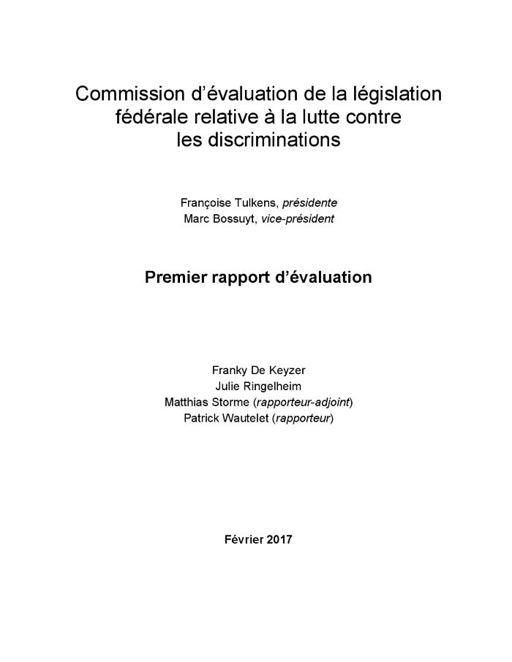
Commission d'évaluation de la législation fédérale relative à la lutte contre les discriminations : premier rapport d'évaluation (c:amaz:13968)

Slide 48
Analyse des résultats obtenus dans le cadre de l'appel à témoignages sur le sexisme vécu dans l'espace. (c:amaz:13967)

Slide 49
Disrupting the continuum of violence against women and girls (c:amaz:13962)

Slide 50
A study on sexism in schools and how we tackle it (c:amaz:13943)

Slide 51
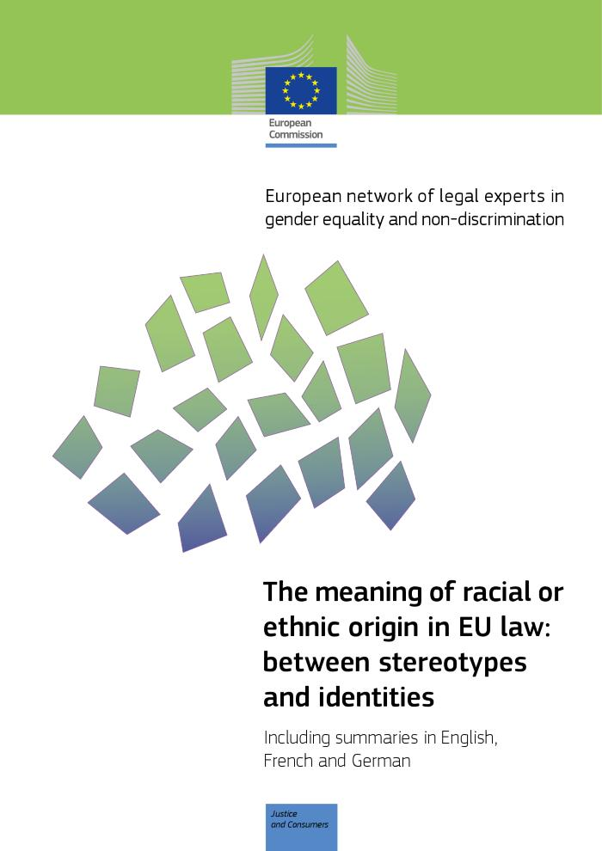
The meaning of racial or ethnic origin in EU law: between stereotypes and identities (c:amaz:13932)

Slide 52
Nouvelles Perspectives sur l'art et le genre (c:amaz:13913)

Slide 53
Trans legal mapping report : recognition before the law 2017 (c:amaz:13852)

Slide 54
Women Matter : Time to accelerate : Ten years of insights into gender diversity (2007-2017) (c:amaz:13840)

Slide 55
Quelle politique contre le cumul des discriminations ? (c:amaz:13746)

Slide 56
Discriminée parce que vous êtes enceinte ou maman ? (c:amaz:13083)
Le dépliant « Discriminée parce que vous êtes enceinte ou maman » a été développé dans le cadre de la campagne « Maman reste à bord ». Ce dépliant vous explique vos droits au travail lorsque vous êtes enceinte ou maman ou que vous voulez lêtre, ce que vous pouvez faire si vous rencontrez des problèmes sur votre lieu de travail en raison de votre grossesse ou de votre maternité, et la marche à suivre pour introduire un signalement auprès de lInstitut.

Slide 57
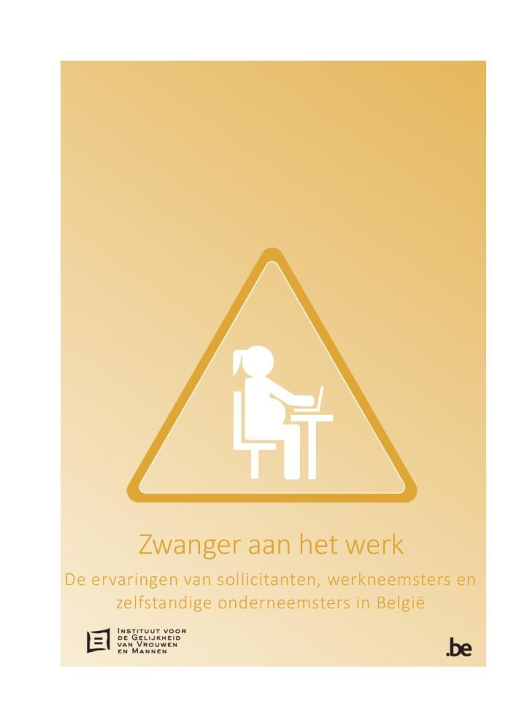
Zwanger aan het werk: de ervaringen van sollicitanten, werkneemsters en zelfstandige onderneemsters in België: rapport 2017 + poster. (c:amaz:13039)
In 2008 liet het Instituut een onderzoek uitvoeren rond zwangerschapsdiscriminatie om de klachten die het ontving ruimer te kunnen kaderen en een zicht te krijgen op de omvang van het verschijnsel in België. Dit onderzoek werd gepubliceerd onder de titel Zwanger op het werk en in 2010 aan het publiek voorgesteld. Het huidige onderzoeksrapport is de weerslag van het vervolgonderzoek dat werd uitgevoerd door Vlerick Business School. Met dit vervolgonderzoek wenste het Instituut in de eerste plaats een nieuwe meting te doen van het fenomeen en na te gaan of er enige evolutie kon worden vastgesteld. In de tweede plaats werd het onderzoek ook uitgebreid door gebruik te maken van een grotere steekproef, door de onderzoekspopulatie te verruimen tot zelfstandige en werkzoekende vrouwen en door vragen op te nemen in verband met in-vitrofertilisatie.

Slide 58
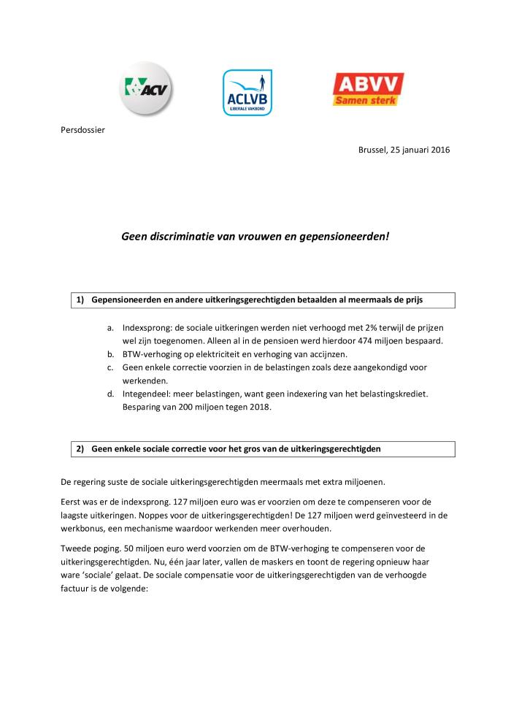
Geen discriminatie van vrouwen en gepensioneerden : persdossier (c:amaz:7949)

Slide 59
Le coût économique des discriminations (c:amaz:13886)

Slide 60
Racisme Game Over : Bevraging van vakbondsafgevaardigden en vakbondsvertegenwoordigers in Brussel : eindverslag (c:amaz:13817)

Slide 61
LGBTQ et discrimination professionnelle en Europe et aux États-Unis (c:amaz:13811)

Slide 62
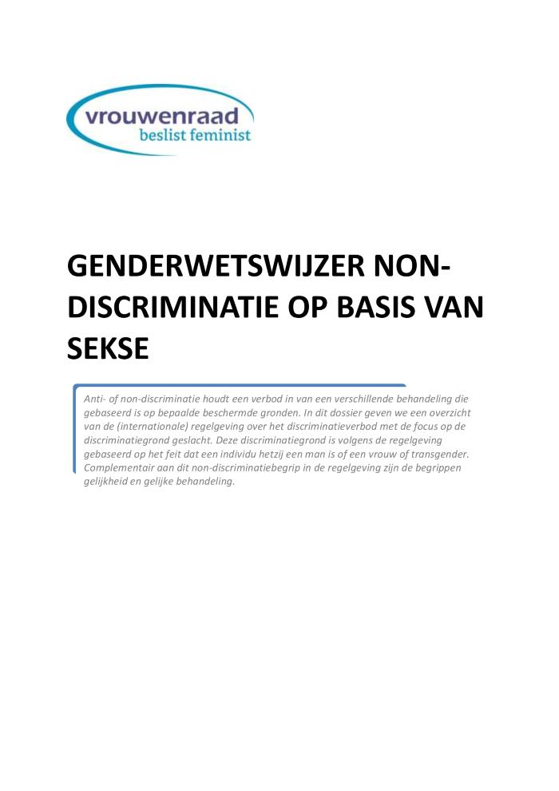
Genderwetswijzer non-discriminatie op basis van sekse (c:amaz:13368)
Anti- of non-discriminatie houdt een verbod in van een verschillende behandeling die gebaseerd is op bepaalde beschermde gronden. In dit dossier geven we een overzicht van de (internationale) regelgeving over het discriminatieverbod met de focus op de discriminatiegrond geslacht. Deze discriminatiegrond is volgens de regelgeving gebaseerd op het feit dat een individu hetzij een man is of een vrouw of transgender. Complementair aan dit non-discriminatiebegrip in de regelgeving zijn de begrippen gelijkheid en gelijke behandeling.

Slide 63
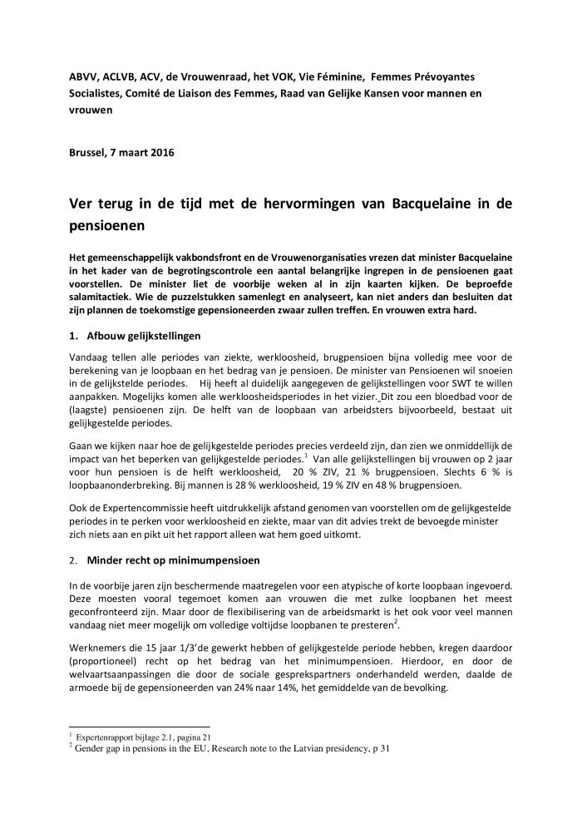
Ver terug in de tijd met de hervormingen van Bacquelaine in de pensioenen: persbericht 7 maart 2016 (c:amaz:13360)

Slide 64
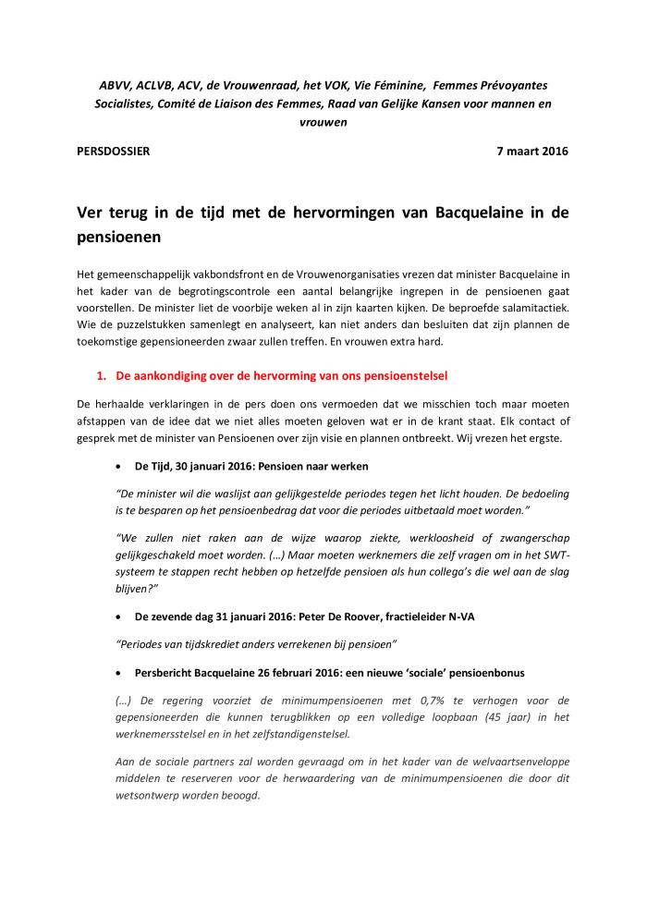
Ver terug in de tijd met de hervormingen van Bacquelaine in de pensioenen: persdossier (c:amaz:13359)

Slide 65
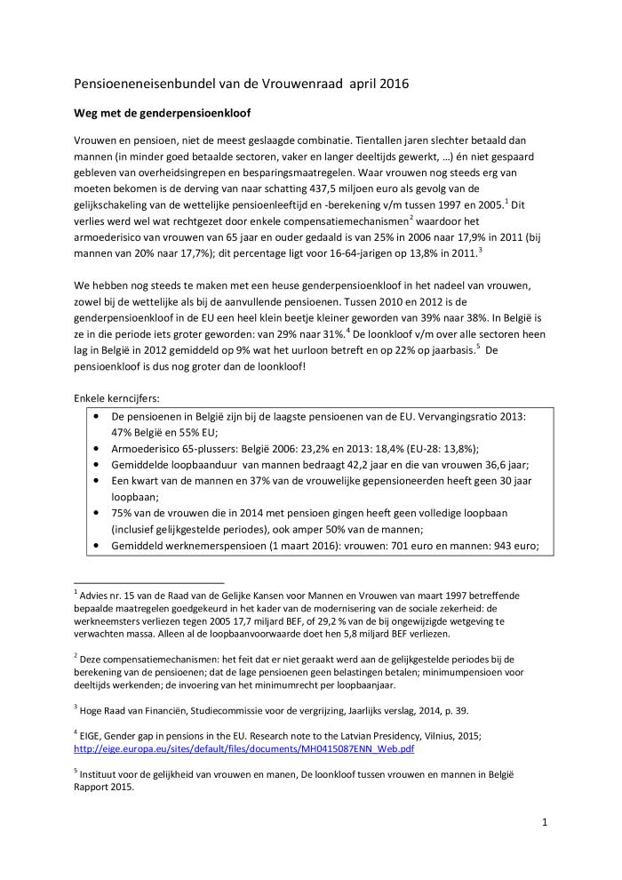
Pensioeneneisenbundel van de Vrouwenraad, april 2016 (c:amaz:13358)

Slide 66
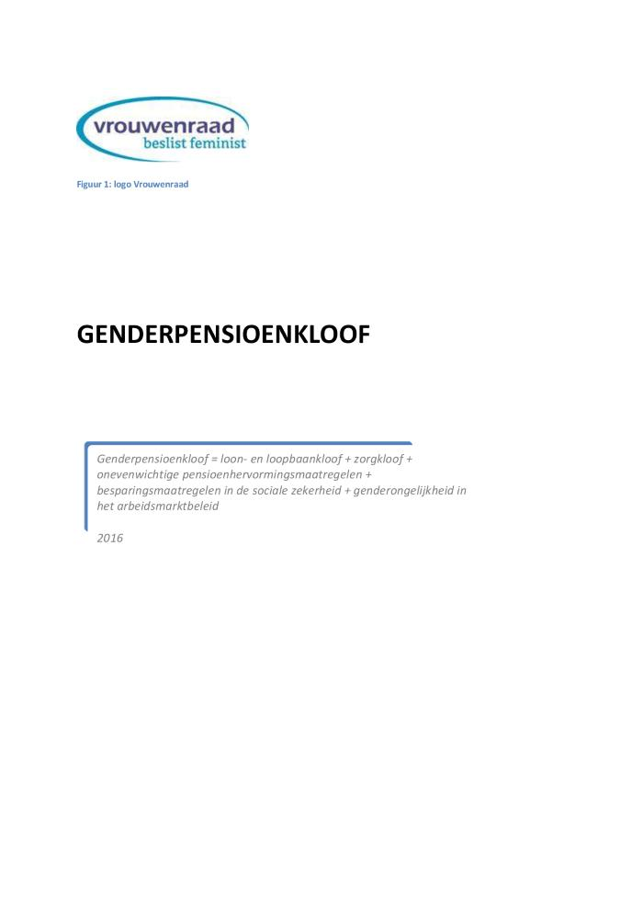
Genderpensioenkloof: genderpensioenkloof = loon- en loopbaankloof + zorgkloof + onevenwichtige pensioenhervormingsmaatregelen + besparingsmaatregelen in de sociale zekerheid + genderongelijkheid in het arbeidsmarktbeleid (c:amaz:13357)
Dit dossier bevat resultaten van de recente studies over de genderpensioenkloven in de EU-28 en focust ook op België. Ze onderzoeken hoe de EU-lidstaten deze kloven kunnen verkleinen en ook rekening houden met het zorgaspect in hun pensioensystemen. Welke pistes hebben Belgische vrouwen- en feministische organisaties in het verleden al aangereikt en welke bedenkingen en vragen hebben ze bij de komende/lopende pensioenhervorming?

Slide 67
Sexisme, bientôt fini ? (c:amaz:13209)

Slide 68
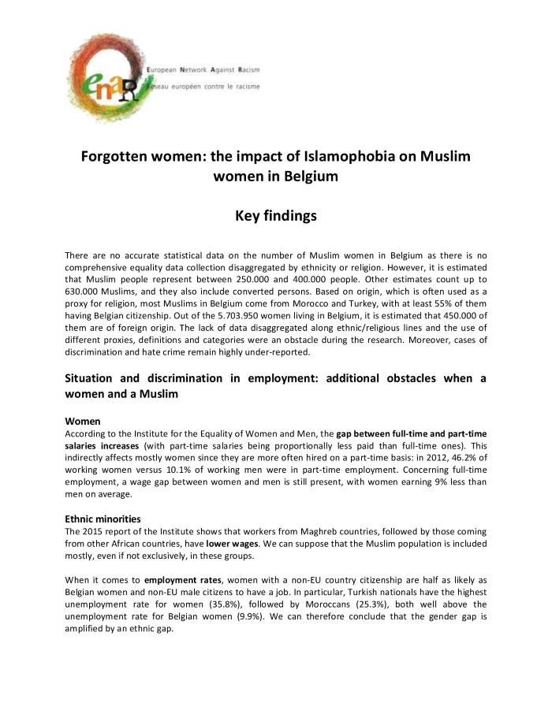
Forgotten women: the impact of Islamophobia on Muslim women (c:amaz:13199)

Slide 69
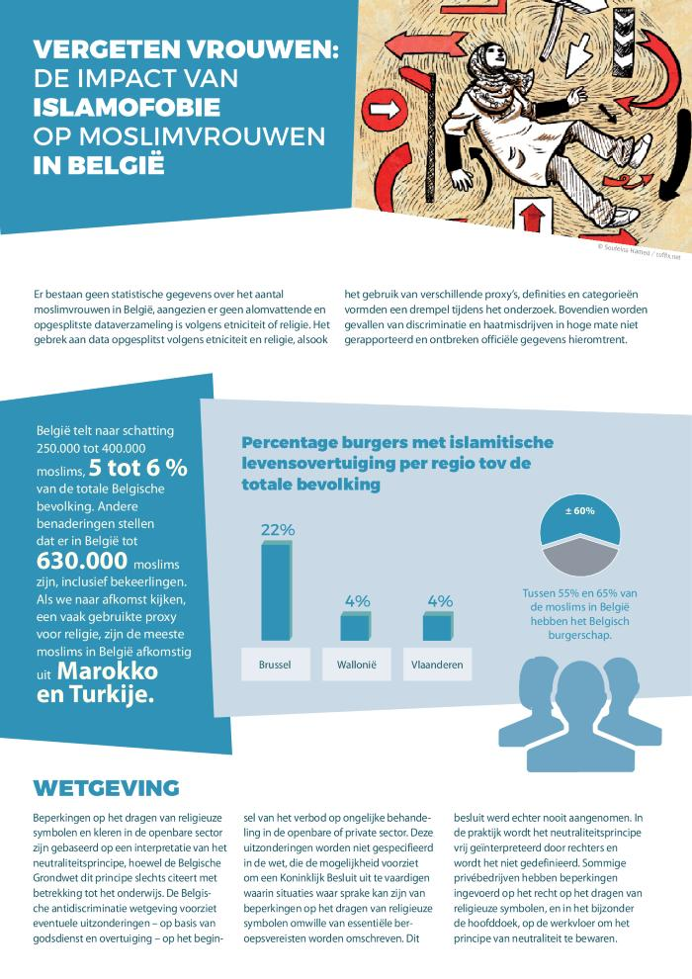
Vergeten vrouwen : de impact van islamofobie op moslimvrouwen in België (c:amaz:13197)

Slide 70
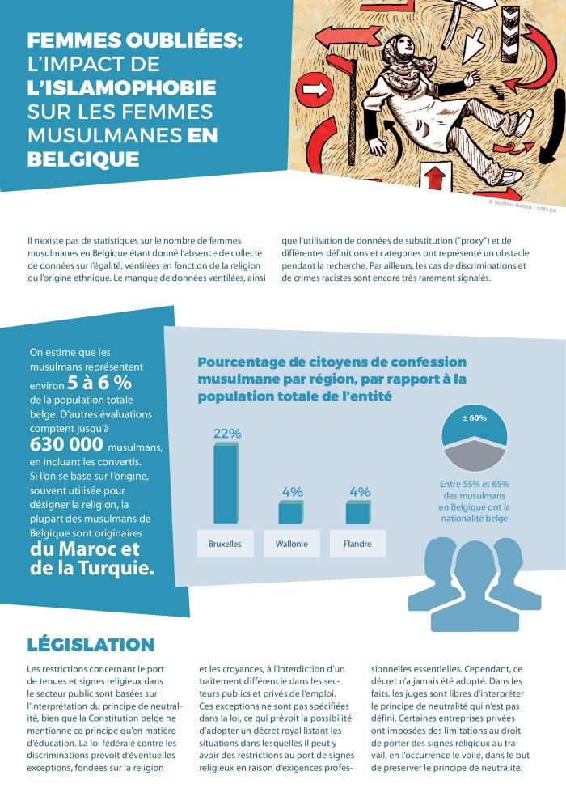
Femmes oubliées : l'impact de l'islamophobie sur les femmes musulmanes en Belgique (c:amaz:13192)

Slide 71
Gids ter begeleiding van transgenders op het werk (c:amaz:13055)
Deze gids is bestemd voor alle werknemers, werkgevers, vakbonden en andere partijen die betrokken zijn bij het onthaal en de begeleiding van transgender personen op het werk. Het doel van deze gids is hen te informeren en adviseren over hun rechten, plichten en verantwoordelijkheden zoals bepaald in de wet, rekening houdend met praktische en menselijke aspecten. Opgelet, vanaf 1 januari 2018 is een nieuwe wet van kracht voor de aanpassing van de geslachtsregistratie op de identiteitsdocumenten. De tips in deze brochure zullen niet veel veranderen.

Slide 72
Filles et garçons à l'école : comment sortir de l'inégalité? (c:amaz:7902)

Slide 73
Strategic framework on violence against women 2015-18 (c:amaz:7815)

Slide 74
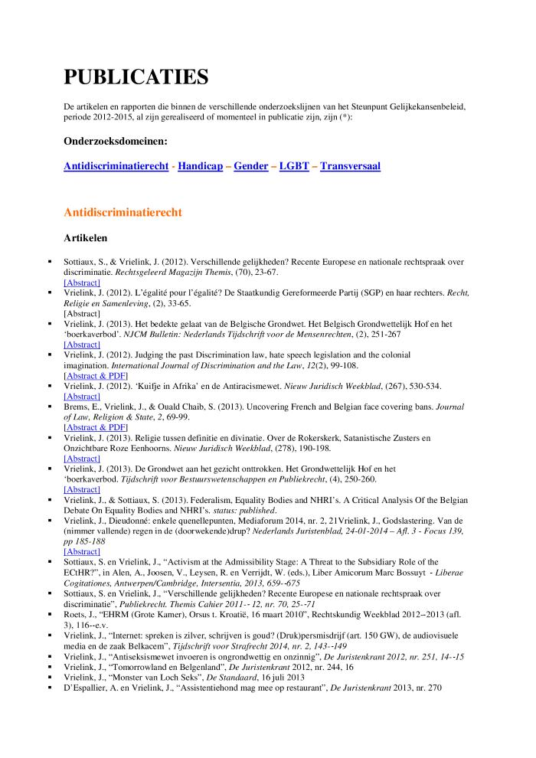
Steunpunt Gelijkekansenbeleid : lijst publicaties en artikelen (c:amaz:7803)

Slide 75
Échappez belle ! : guide pratique de sécurité pour femmes (c:amaz:7795)

Slide 76
Gender gap in pensions in the EU : research note to the Latvian presidency (c:amaz:7751)

Slide 77
The persistence of discrimination, harassment and inequality for women (c:amaz:7660)

Slide 78
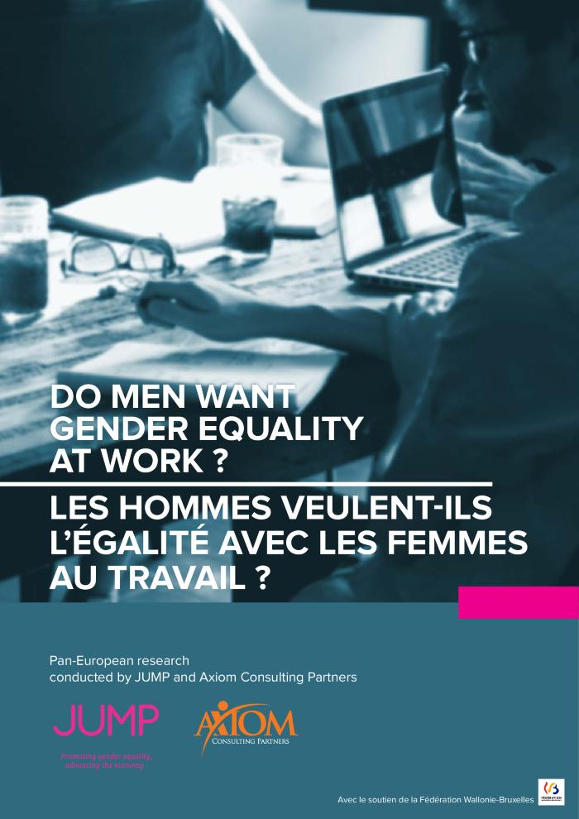
Do men want gender equality at work ? (c:amaz:14150)

Slide 79
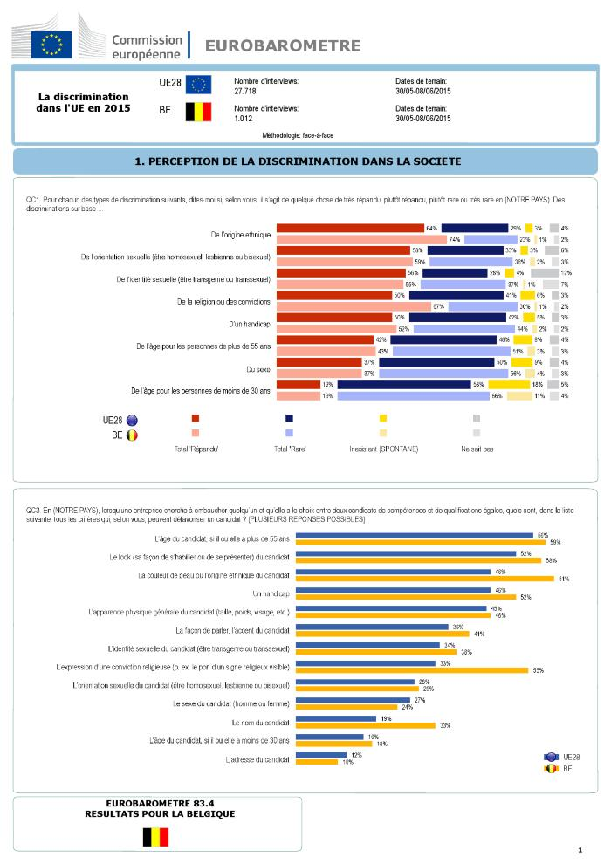
La discrimination dans l'UE en 2015 : Eurobaromètre 83.4 : résultats pour la Belgique (c:amaz:12926)

Slide 80
Education affective et sexuelle à l'école : où en sommes-nous? (c:amaz:7934)

Slide 81
Baromètre sur la perception des discriminations au travail : synthèse du focus 'égalité femmes/hommes' : janvier 2014 (c:amaz:7810)

Slide 82
ABC de la sécurité : guide pratique pour femmes migrantes (c:amaz:7796)

Slide 83
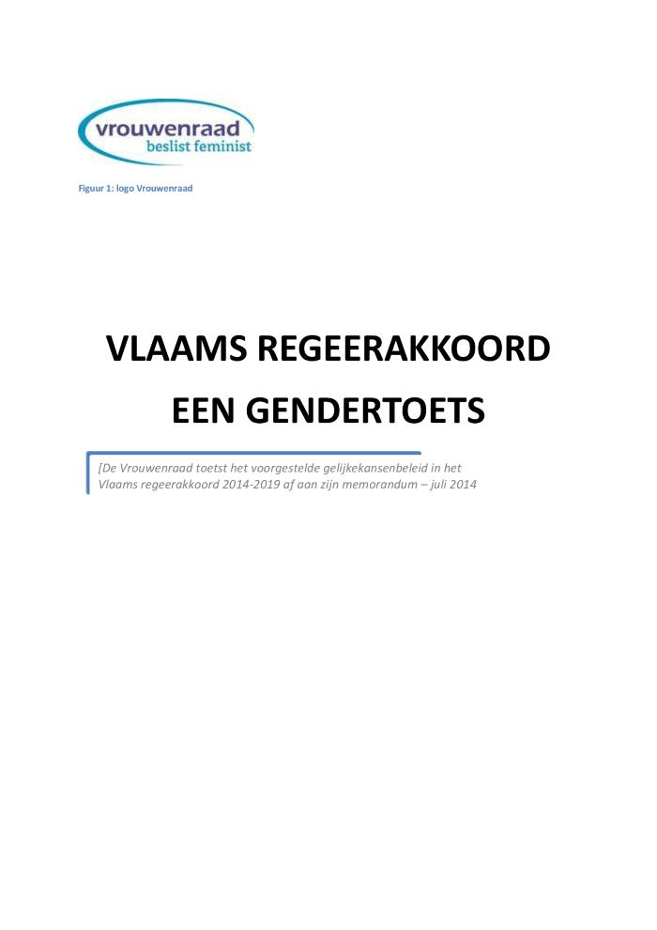
Vlaams regeerakkoord : een gendertoets : de Vrouwenraad toetst het voorgestelde gelijkekansenbeleid in het Vlaams regeerakkoord 2014-2019 aan zijn memorandum (c:amaz:7780)

Slide 84
Verdrag inzake de Uitbanning van alle Vormen van Discriminatie van Vrouwen: schaduwrapport 2014 over België (c:amaz:7734)

Slide 85
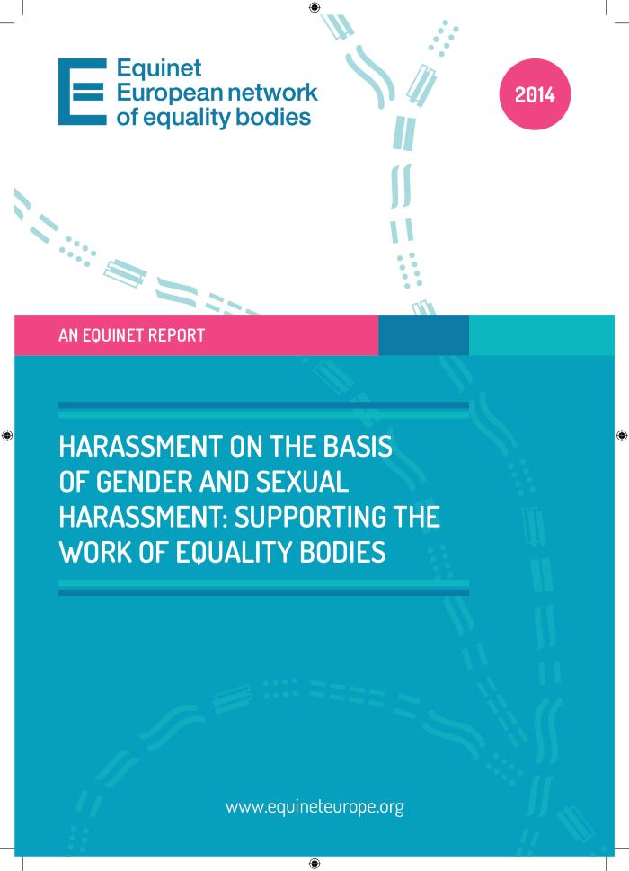
Harassment on the basis of gender and sexual harassment : supporting the work of equality bodies (c:amaz:7656)

Slide 86
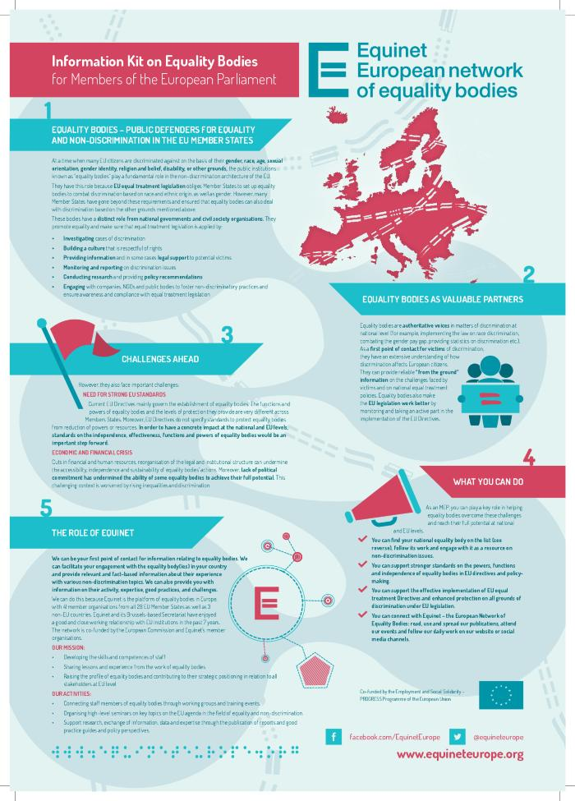
Information kit on equality bodies for members of the European Parliament (c:amaz:7652)

Slide 87
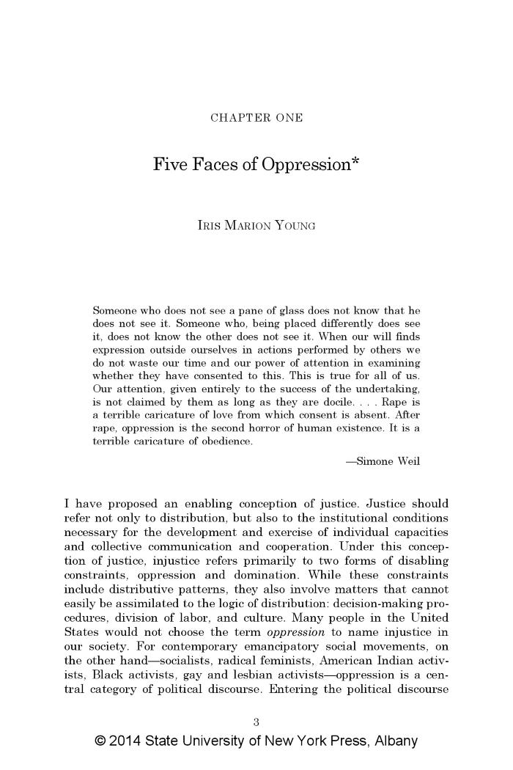
Five faces of oppression (c:amaz:13937)

Slide 88
Enquête sur le harcèlement sexuel au travail [Note de synthèse] (c:amaz:13810)

Slide 89
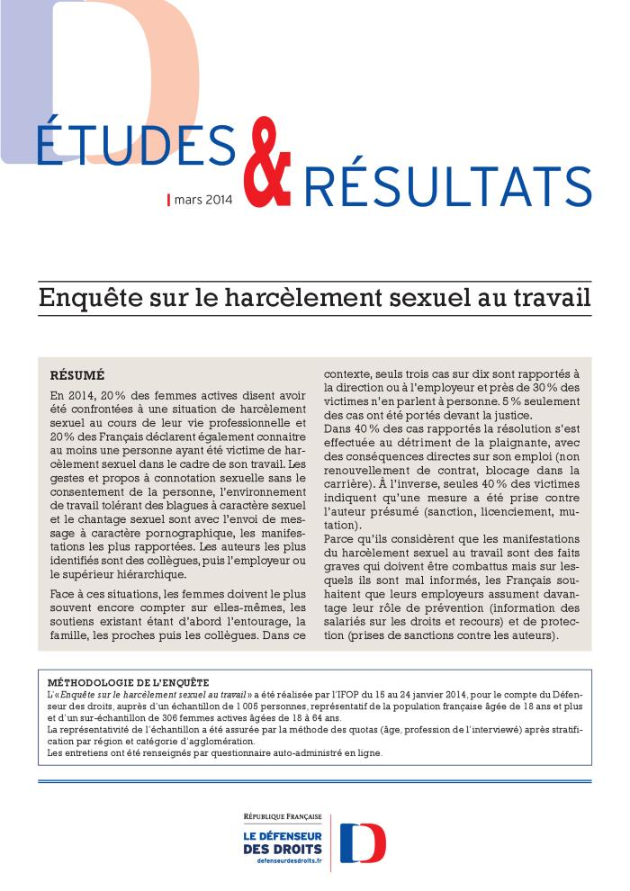
Enquête sur le harcèlement sexuel au travail [Études et résultats] (c:amaz:13809)

Slide 90
Enquête sur le harcèlement sexuel au travail (c:amaz:13808)

Slide 91
Het VN-verdrag voor vrouwenrechten en België 35 jaar later (c:amaz:12584)

Slide 92
Convention des droits des femmes et la Belgique, 35 ans après (c:amaz:12583)

Slide 93
Contre le masculinisme : guide d'autodéfense intellectuelle (c:amaz:7880)

Slide 94
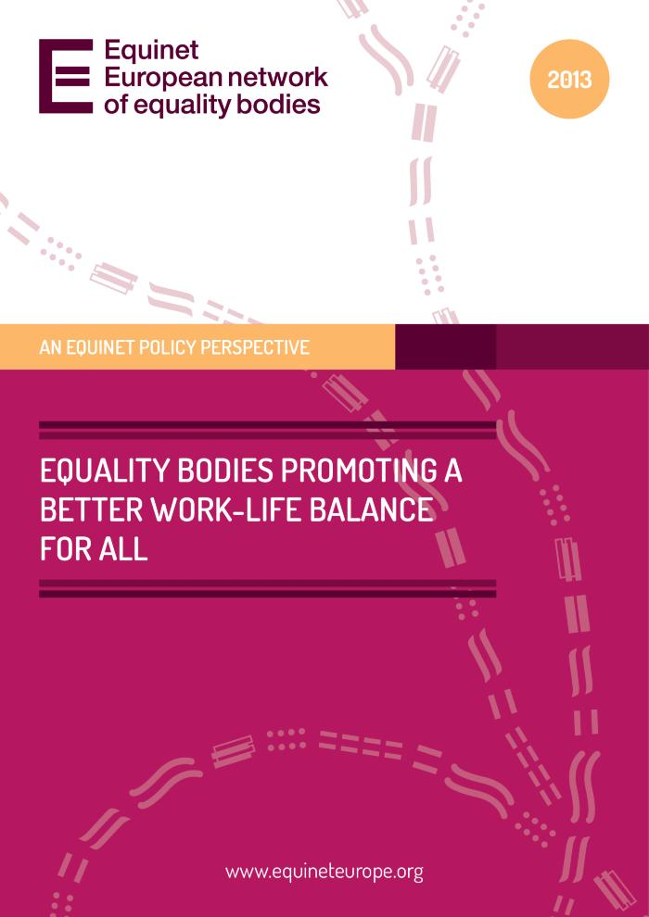
Equality bodies promoting a better work-life balance for all : an Equinet policy perspective (c:amaz:7654)

Slide 95
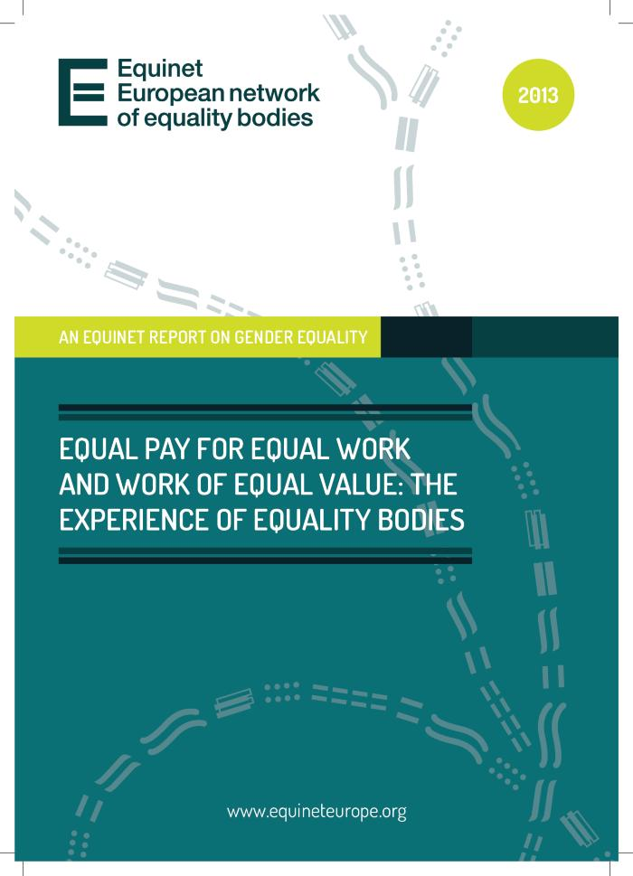
Equal pay for equal work and work of equal value : the experience of equality bodies : an Equinet report on gender equality (c:amaz:7653)

Slide 96
Additional information of the Kingdom of the Netherlands to the Committee on Elimination of Discrimination against Women (c:amaz:7299)

Slide 97
Publicité, genre et stéréotypes (c:amaz:7287)

Slide 98
Le Centre en 2012 : priorité au débat et au dialogue : rapport annuel d'activités et de gestion (c:amaz:7102)

Slide 99
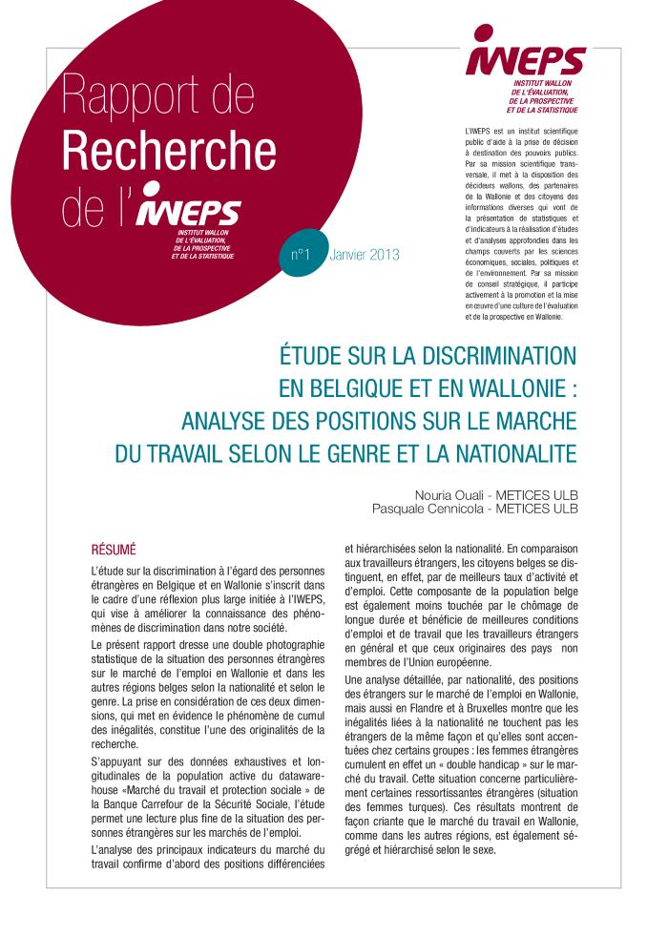
Étude sur la discrimination en Belgique et en Wallonie : analyse des positions sur le marché du travail selon le genre et la nationalité (c:amaz:13959)

Slide 100
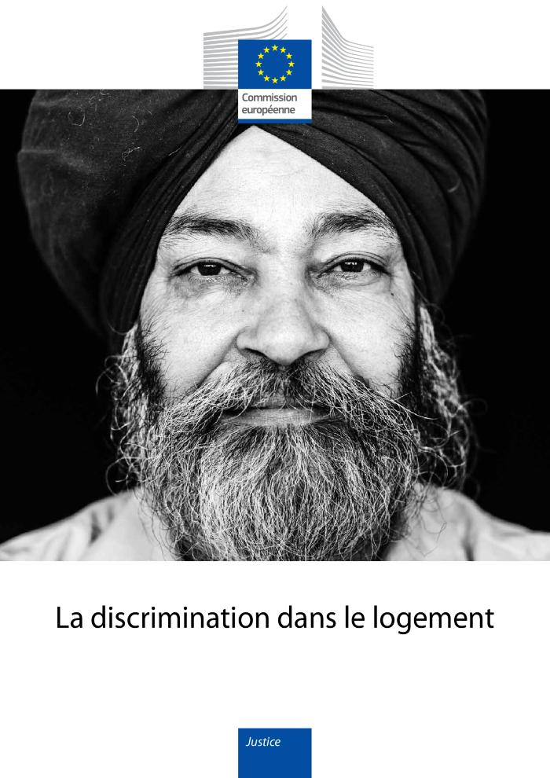
La discrimination dans le logement (c:amaz:13790)

Slide 101
Equality bodies promoting equality & non-discrimination for LGBTI people : an Equinet perspective (c:amaz:12419)

Slide 102
Zwanger op het werk : gids voor werkneemsters en werkgevers voor een discriminatievrije behandeling (c:amaz:12392)
Om zowel de werkgevers als de werkneemsters te helpen hebben we deze gids uitgewerkt. Hij bevat adviezen en reflexen die men binnen een onderneming zou moeten aannemen bij de zwangerschap of het moederschap van een werkneemster. De doelstelling van deze publicatie is te informeren over de wetgeving en de stappen die moeten gevolgd worden. Ze biedt ook een aantal niet-moraliserende adviezen om te sensibiliseren, misverstanden te vermijden, spanningen te verminderen en deze overgangsperiodes en veranderingen te vergemakkelijken. De werkneemster heeft bepaalde plichten tegenover de werkgever en moet een aantal stappen respecteren. Als goede manager moet de werkgever dan weer garant staan voor de goede aanpak van een zwangere werkneemster, het aanvaarden van de situatie door haar collegas en de opvang bij haar terugkeer na het moederschapsverlof. Het informeren over en het naleven van de wetten maken het mogelijk om deze belangrijke verandering in het leven van de werkneemster en de werking van de onderneming zonder incident door te komen.

Slide 103
Grossesse au travail : guide pour la travailleuse et l'employeur pour un traitement sans discrimination (c:amaz:12391)

Slide 104
EIGE rapport annuel 2012 (c:amaz:12382)

Slide 105
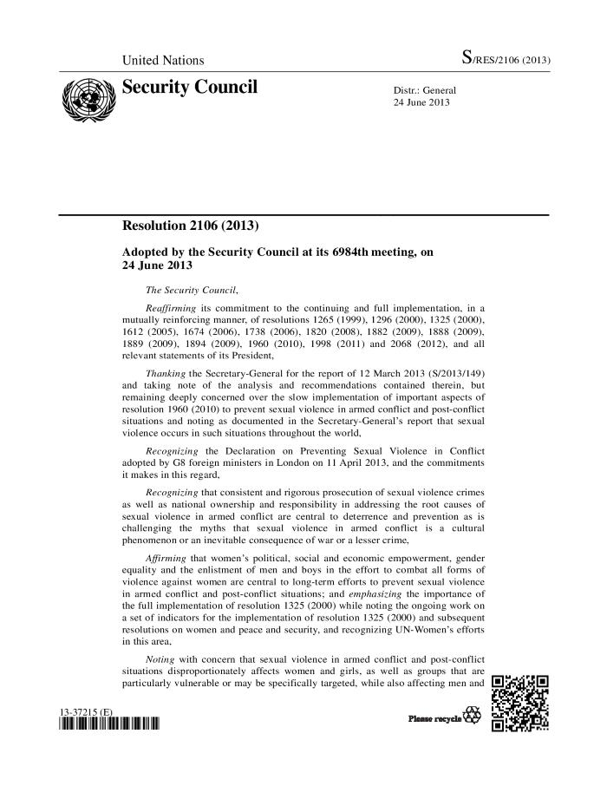
Security Council Resolution 2106 (2013) (c:amaz:12333)

Slide 106
Een gendertoets van het advies van de Commissie Diversiteit over het ontwerp van een geactualiseerd Actieplan Bestrijding Arbeidsgerelateerde Discriminatie (ABAD) : juli 2012 (c:amaz:7357)

Slide 107
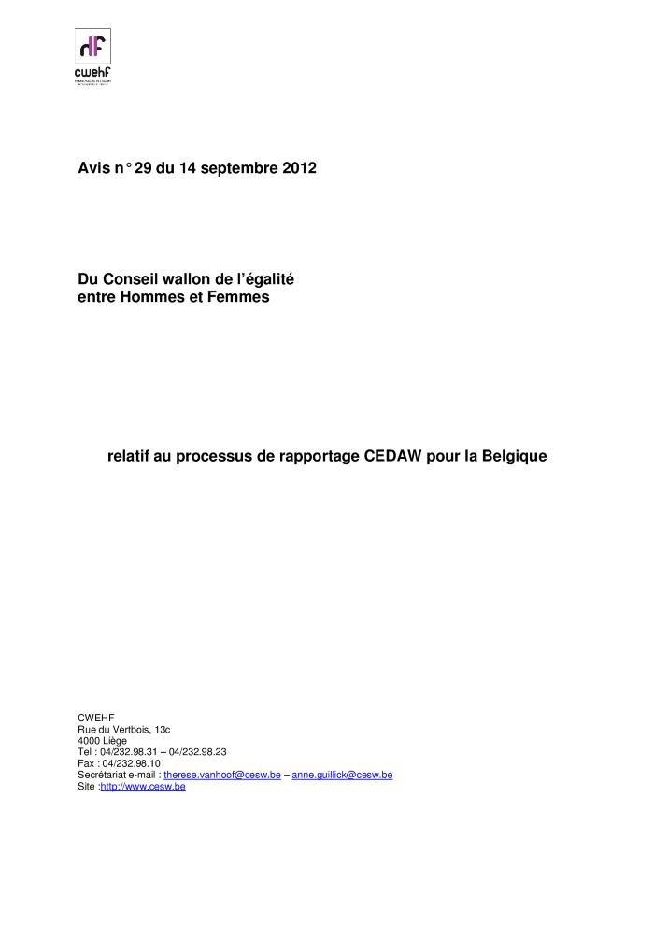
Avis n° 29 du 14 septembre 2012 du Conseil Wallon de l'Egalité entre Hommes et Femmes relatif au processus de rapportage CEDAW pour la Belgique (c:amaz:7300)

Slide 108
EIGE's annual report 2011 (c:amaz:6807)

Slide 109
La discrimination c'est mal! (c:amaz:6710)
Cet outil, constitué de 12 capsules audiovisuelles vise, au travers de l'image et de l'humour de Fréderic Jannin et Sergio Honorez, un large public, composé de jeunes comme de moins jeunes.Enseignants, éducateurs, actuers du monde associatif, pourront en faire un double usage :- Pour aider à comprendre ce que sont les discriminations:Les capsules vidéos contiennent les informations nécessaires à une meilleure connaissance de la législation sur les discriminations : qu'est-ce q'une discrimination?, quels sont les critères protégés contre les discriminations (critères raciaux et apparentés, âge, sexe et critères apparentés, état civil et naissance, orientation sexuelle, conviction religieuese ou philosophique, conviction politique, langue, handicap et état de santé, fortune et origine sociale)?, quels sont les comportements répréhensibles?, arrive-t-il que l'on discrimine sans le savoir?, etc.- Pour réfléchir et débattre :Les capsules audiovisuelles peuvent être analysées et discutées au niveau du tonemployé, de l'usage fait de l'humour, des exemples utilisés, de ce qu'il est socialement acceptable ou non de dire

Slide 110
Transfoob geweld en discriminatie van transgenders : een infobrochure voor politiediensten en meldpunten (c:amaz:6689)

Slide 111
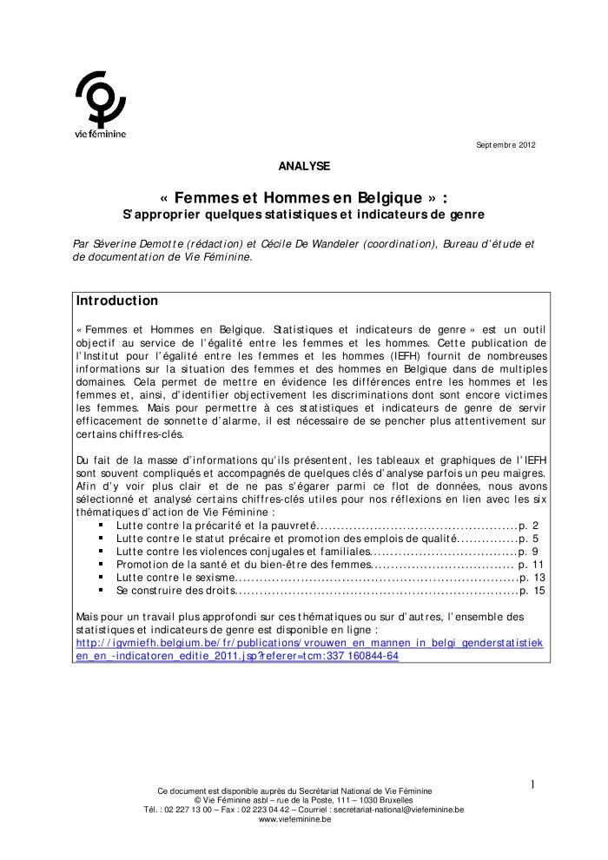
« Femmes et Hommes en Belgique » : S'approprier quelques statistiques et indicateurs de genre (c:amaz:13743)

Slide 112
Acties en aanbevelingen in de strijd tegen de ongelijke behandeling van vrouwen en mannen op de Brusselse arbeidsmarkt : initiatiefadvies : 20 september 2012 (c:amaz:12095)

Slide 113
Actions et recommandations pour lutter contre les inégalités de traitement entre femmes et hommes sur le marché de l'emploi bruxellois : avis d'initiative : 20 septembre 2012 (c:amaz:12094)

Slide 114
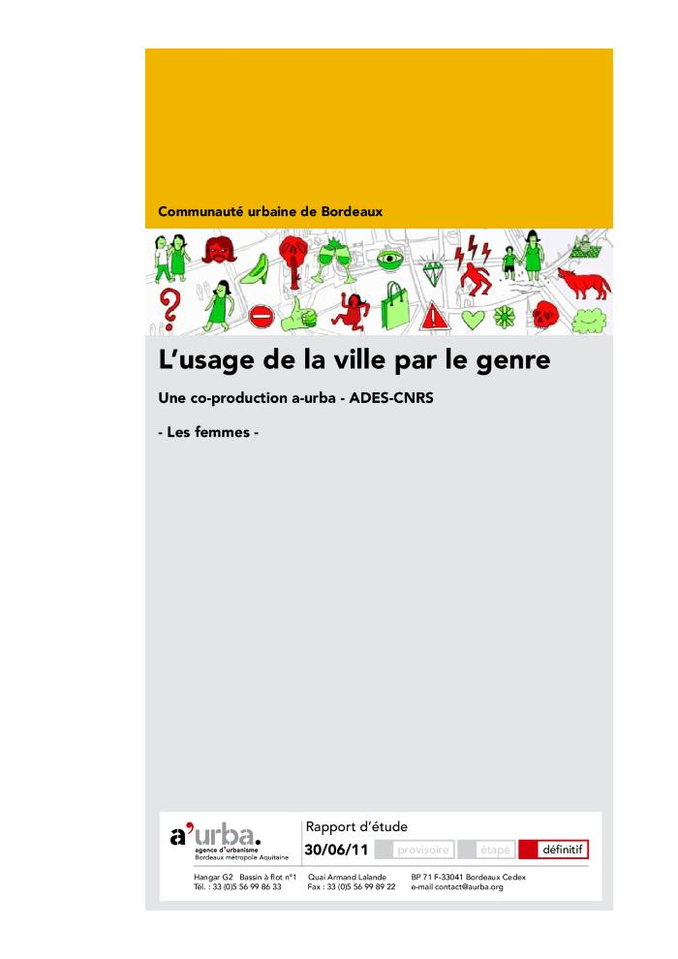
L'usage de la ville par le genre : les femmes (c:amaz:7451)

Slide 115
Le Centre en 2010 : rapport d'activités et de gestion 2010 / Centre pour l'égalité des chances et la lutte contre le racisme (c:amaz:7043)

Slide 116
Her future... What's it worth to you? (c:amaz:6830)

Slide 117
Mooi ontsnapt : praktische veiligheidsgids voor vrouwen (c:amaz:6614)

Slide 118
Madame Wambo contre attaque ou comment lutter contre l'exclusion et le discrimination des jeunes femmes d'origine immigrée dans la formation [dvd] (c:amaz:6570)

Slide 119
Nouvelles orientations en matière d'égalité entre les femmes et les hommes (c:amaz:6560)

Slide 120
EIGE's annual report 2010 (c:amaz:6556)

Slide 121
A record of actions 2010 : annual report / International IDEA = International Institute for Democracy and Electoral Assistance (c:amaz:6509)

Slide 122
Les pratiques de la discrimination et de la diversité en entreprise (c:amaz:13888)

Slide 123
Améliorer les outils pour l'inclusion sociale et la non-discrimination des Roms dans l'UE : rapport (c:amaz:12283)

Slide 124
Resolutie over de wereldwijde opheffing van de strafbaarstelling van homoseksualiteit : tekst aangenomen in plenaire vergadering (c:amaz:12229)

Slide 125
Résolution pour la dépénalisation de l'homosexualité dans le monde : texte adopté en séance plénière (c:amaz:12228)

Slide 126
Marché de l'emploi et inégalités : les femmes toujours au second rang! (c:amaz:7897)

Slide 127
Zwanger op het werk : de ervaringen van werkneemsters in België (persmap) (c:amaz:6979)

Slide 128
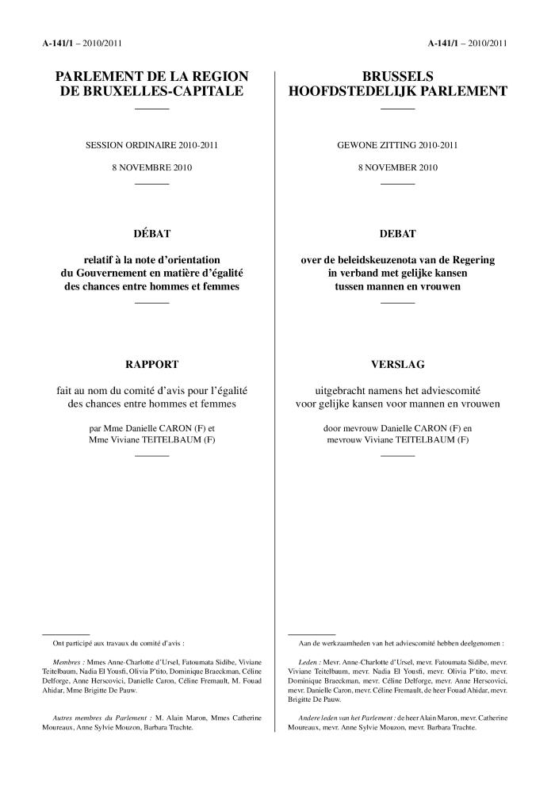
Débat relatif à la note d'orientation du Gouvernement en matière d'égalité des chances entre hommes et femmes (c:amaz:6937)

Slide 129
Homophobia, transphobia and discrimination on grounds of sexual orientation and gender identity in the EU Member States : summary of findings, trends, challenges and promising practices (c:amaz:6592)

Slide 130
The prohibition of discrimination under the European Convention on Human Rights (c:amaz:6371)

Slide 131
Pregnant pause : an international legal analysis of maternity discrimination (c:amaz:6346)

Slide 132
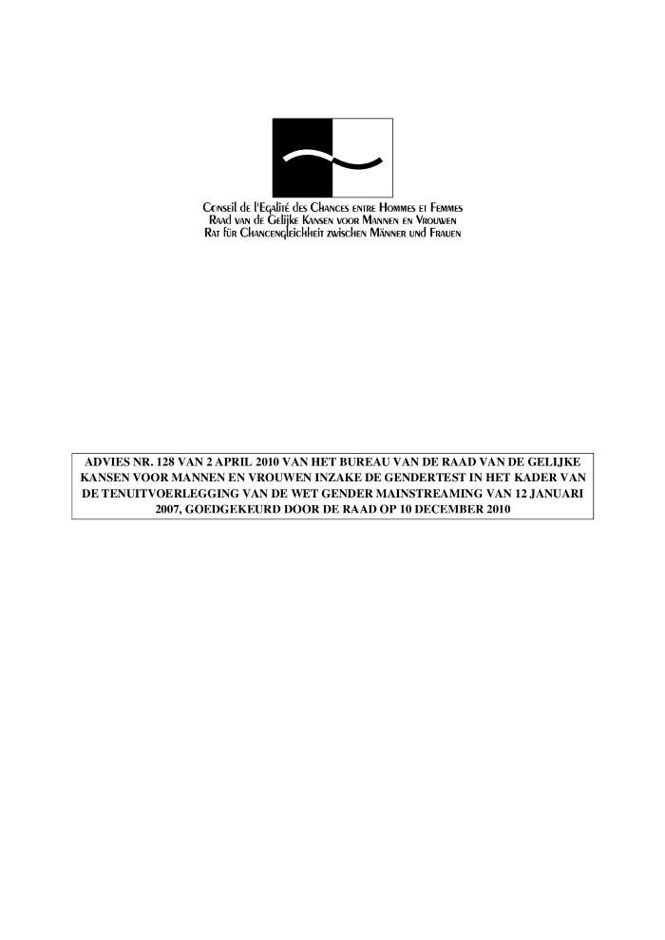
Advies nr. 128 van 2 april van het Bureau van de Raad van Gelijke Kansen voor Mannen en Vrouwen inzake de gendertest in het kader van de tenuitvoerlegging van de wet gender mainstreaming van 12 januari 2007, goedgekeurd door de Raad op 10 december 2010 (c:amaz:12672)

Slide 133
Avis n°128 du 2 avril 2010 du Bureau du Conseil de l'Egalité des Chances entre Hommes et Femmes relatif à la mise en oeuvre de la loi gender mainsreaming du 12 janvier 2007, entériné par le Conseil le 10 décembre 2010 (c:amaz:12671)

Slide 134
Discriminatie op grond van geslacht : je staat er niet alleen voor! (c:amaz:12362)

Slide 135
Improving the tools for the sociale inclusion and non-discrimination of Roma in the EU : report (c:amaz:12282)

Slide 136
Mouvements lesbiens : ruptures et alliances (c:amaz:11822)

Slide 137
Zwanger op het werk : de ervaring van werkneemsters in België : kwantitatieve en kwalitatieve studie (c:amaz:11803)
En 2008, l'IEFH a lancé un projet de recherche sur la problématique de la discrimination liée à la grossesse sur le lieu du travail. Les objectifs de la recherche étaient multiples : augmenter la connaissance de l'étendue et de la prévention de la discrimination liée à la grossesse sur le lieu de travail ; identifier les problèmes que doivent surmonter les femmes enceintes et celles qui reprennent le travail après leur congé de maternité ; identifier les caractéristiques des femmes confrontées à la discrimination liée à la grossesse ; identifier les caractéristiques des employeurs chez qui des problèmes surviennent ; examiner les possibilités qu'ont les femmes confrontées à la discrimination liée à la grossesse d'obtenir un avis et de trouver un soutien. Dans cette publication vous trouvez les résultats de ce project de recherche.;In 2008 heeft het Instituut een onderzoeksproject opgestart naar de problematiek van zwangerschapsdiscriminatie op de werkvloer. De doelstellingen van het onderzoek waren meervoudig: de kennis over de omvang en het voorkomen van zwangerschapsgerelateerde discriminatie op de werkvloer vergroten; de problemen identificeren die zwangere vrouwen en zij die terugkeren uit moederschapsverlof op de werkvloer moeten overwinnen; de karakteristieken van vrouwen die zwangerschapsgerelateerde discriminatie ervaren identificeren; de karakteristieken van werkgevers bij wie zich problemen voordoen identificeren; de mogelijkheden onderzoeken van vrouwen die zwangerschapsgerelateerde discriminatie ervaren om advies in te winnen en ondersteuning te vinden. Het Instituut wilde, kortom, een beter inzicht krijgen in de situatie van zwangere werkneemsters en in de mechanismen die zwangerschapsdiscriminatie veroorzaken, met het oog op het verminderen en wegwerken van mogelijke discriminaties of ongelijke behandeling en op een betere interne klachtenbehandeling. Deze studie bestaat uit twee delen. Het eerste deel, waarin de ervaringen van vrouwen in kaart worden gebracht, is enerzijds gebaseerd op een schriftelijke enquêtebevraging bij 610 jonge moeders en anderzijds op twee focusgroepgesprekken met in totaal 15 vrouwen. In het tweede deel wordt onderzocht hoe werkgevers omgaan met de zwangerschap van hun werkneemsters. In dat kader werden acht face-to-face interviews afgenomen met medewerkers van de personeelsdienst van bedrijven en organisaties om een zicht te krijgen op het beleid dat bedrijven voeren inzake zwangerschap, onder meer de toepassing van de regelgeving, de administratieve afhandeling en de informatieverstrekking aan werkneemsters.

Slide 138
Grossesse au travail : le vécu et les obstacles rencontrés par les travailleuses en Belgique : étude quantitative et qualitative (c:amaz:11802)
En 2008, l'IEFH a lancé un projet de recherche sur la problématique de la discrimination liée à la grossesse sur le lieu du travail. Les objectifs de la recherche étaient multiples : augmenter la connaissance de l'étendue et de la prévention de la discrimination liée à la grossesse sur le lieu de travail ; identifier les problèmes que doivent surmonter les femmes enceintes et celles qui reprennent le travail après leur congé de maternité ; identifier les caractéristiques des femmes confrontées à la discrimination liée à la grossesse ; identifier les caractéristiques des employeurs chez qui des problèmes surviennent ; examiner les possibilités qu'ont les femmes confrontées à la discrimination liée à la grossesse d'obtenir un avis et de trouver un soutien. Dans cette publication vous trouvez les résultats de ce project de recherche.

Slide 139
Discriminations sur le marché de l'emploi : origine, couleur de peau, nationalité (c:amaz:7869)

Slide 140
Good practices in legislation on 'harmful practices' against women : report of the Expert group meeting (c:amaz:6834)

Slide 141
Het grote madammendebat (c:amaz:6435)

Slide 142
Vrouwen, kansarmoede en huisvesting (c:amaz:6365)

Slide 143
ABC de la sécurité : guide pratique pour femmes migrantes (c:amaz:6255)

Slide 144
Quels sont les impacts des stéréotypes, en particulier des stéréotypes de genre ? (c:amaz:13974)

Slide 145
Advies nr. 124 van 11 september 2009 van het Bureau van de Raad van Gelijke Kansen voor Mannen en Vrouwen met betrekking tot discriminatie inzake levensverzekeringen (c:amaz:12666)

Slide 146
Avis n° 124 du 11 septembre 2009 du Bureau du Conseil de l'Egalité des Chances entre Hommes et Femmes concernant la discrimination dans les assurances-vie (c:amaz:12665)

Slide 147
Rapport d'activité 2007-2008 / L'action de l'Union européen contre la discrimination (c:amaz:12281)

Slide 148
Activity report 2007-2008 / EU action against discrimination (c:amaz:12280)

Slide 149
Security Council Resolution 1889 (2009) (c:amaz:12184)

Slide 150
Lesbian movements : ruptures & alliances (c:amaz:11821)

Slide 151
Classer, dominer : qui sont les 'autres'? (c:amaz:7878)

Slide 152
EQUAL opportunities for all : delivering the Lisbon Strategy through social innovation and transnational cooperation (c:amaz:6951)

Slide 153
Échappez belle ! : guide pratique de sécurité pour femmes (c:amaz:6254)

Slide 154
L'egalite des genres dans le droit de l'UE (c:amaz:11670)

Slide 155
EU gender equality law (c:amaz:11669)

Slide 156
Les femmes et le travail : séminaire à l'intention des membres des instances parlementaires traitant de l'égalité des sexes et des commissions traitant des questions de l'emploi 6-8 décembre 2007, Siège de l'OIT, Genève (c:amaz:11628)

Slide 157
Women and work : seminar for members of parliamentary bodies dealing with gender equality and committees addressing labour issues 6-8 December 2007, ILO Headquarters, Geneva (c:amaz:11627)

Slide 158
Discriminatie in verzekering : 7de internationaal colloquium : Europees verzekeringsrecht (c:amaz:6638)

Slide 159
Developing anti-discrimination law in Europe : the 25 EU Member States compared (c:amaz:6188)

Slide 160
Beyond formal equalty : positive action under Directives 2000/43/EC and 2000/78/EC (c:amaz:6059)

Slide 161
Voorbij wij en zij? : De sociaal-culturele afstand tussen autochtonen en allochtonen tegen de meetlat (c:amaz:6057)

Slide 162
Lutte contre la discrimination multiple : pratiques, politiques et lois (c:amaz:11556)

Slide 163
Tackling multiple discrimination : practices, policies and laws (c:amaz:11555)

Slide 164
Minorités, peuples autochtones et sexospécificité (c:amaz:5743)
'Le rapport envisage les questions sous l'angle du droit international dans une perspective de sensibilisation et pour convaincre. Il présente d'abord les concepts de base et les instruments internationaux des droits humains qui sont pertinents. Puis, à l'aide d'exemples et d'études de cas glanés à travers le monde, les auteurs montrent comment la discrimination fondée sur le sexe s'entrecroise avec d'autres formes de discrimination et leurs impact sur la vie de certaines minorités et de certains peuples autochtones. Ce rapport souligne quelques questions clés pour les minorités et les peuples autochtones et propose une discussion nuancée sur la notion de culture - qui peut être une force positive mais également négative pour les droits des humains des femmes. Le rapport se conclut par une série de recommandations.' (Quatrième de couverture)

Slide 165
Mettre fin à la violence à l'égard des femmes : des paroles aux actes (c:amaz:13875)

Slide 166
Le développement de la législation contre les discriminations en Europe : une comparaison entre les 25 Etats membres de l'Union (c:amaz:11486)

Slide 167
Developing anti-discimination law in Europe : the 25 EU Member States compared (c:amaz:11485)

Slide 168
Échappez belle ! : guide pratique de sécurité pour femmes (c:amaz:5404)

Slide 169
Etnische discriminatie op de arbeidsmarkt in het Brussels Hoofdstedelijk Gewest : onderzoek in het kader van het Sociaal Pact voor de Werkgelegenheid van de Brusselaars : syntheserapport (c:amaz:11145)

Slide 170
Discriminations des étrangers et des personnes d'origine étrangère sur le marché du travail de la Région de Bruxelles-Capitale : recherche dans le cadre du Pacte Social pour l'Emploi des Bruxellois, rapport de synthèse (c:amaz:11144)

Slide 171
Genre et migration : dossier (c:amaz:5891)

Slide 172
Pregnancy discrimination at work : a review (c:amaz:5663)

Slide 173
Articuler vie professionnelle et vie personnelle : les expériences des projets Equal français 2001-2004 (c:amaz:5387)

Slide 174
L'accès des femmes aux postes de décision dans les entreprises : entre nécessité et opportunité, une problématique dans la perspective de la Responsabilité Sociétale des Entreprises (c:amaz:13825)

Slide 175
Women's access to decision-making positions in companies: necessity or opportunity in the light of Corporate Social Responsibility (c:amaz:13824)

Slide 176
Échappez belle ! : guide pratique de sécurité pour femmes (c:amaz:4794)

Slide 177
Structurele en culturele belemmeringen en succesfactoren in het leven van holebi's : een verkenning (c:amaz:4704)

Slide 178
Disability, gender and the labour market (c:amaz:13960)

Slide 179
L'heure de l'égalité au travail : rapport global en vertu du suivi de la déclaration de l'OIT relative aux principes et droits fondamentaux au travail (c:amaz:10414)

Slide 180
Time for equality at work : global report under the follow-up to the ILO declaration on fundamental principles and rights at work (c:amaz:10413)

Slide 181
Integration of the human rights of women and the gender perspective : violence against women : report of the Special Rapporteur on violence against women, its causes and consequences, Ms. Radhika Coomaraswamy, submitted in accordance with Commission on Human Rights resolution 2001/49 : Cultural practices in the family that are violent towards women (c:amaz:6838)

Slide 182
Be equal be different : toepassing in de praktijk (c:amaz:4429)

Slide 183
L'avenir commence dès à présent : quelles perspectives pour le mouvement des femmes ? : journée d'étude 7 juin 2002, Amazone, Bruxelles : rapport (c:amaz:4422)

Slide 184
Inventaris van de Raad van de Gelijke Kansen voor Mannen en Vrouwen van 7 april 2000 aangaande discriminatie t.o.v. holebi's (c:amaz:9716)

Slide 185
Inventaire du Conseil de l'Egalité des Chances entre Hommes et Femmes du 7 avril 2000 concernant la discrimination des homosexuels (c:amaz:9715)

Slide 186
Advies nr. 35 van 7 april 2000 van de Raad van de Gelijke Kansen voor Mannen en Vrouwen omtrent de ondervertegenwoordiging van vrouwen bij de brandweerkorpsen (c:amaz:9710)

Slide 187
Avis n° 35 du 7 avril 2000 du Conseil de l'Egalité des Chances entre Hommes et Femmes concernant la sous-représentation des femmes dans les services d'incendie (c:amaz:9709)

Slide 188
Resolutie van het Europees Parlement over de eerbiediging van de rechten van de mens in de Europese Unie (1998-1999) (11350/1999 ( C5-0265/1999 (1999/2001(INI) (c:amaz:9488)

Slide 189
Holibi-beleid en de gemeente (c:amaz:4734)

Slide 190
Be equal be different : een instrument voor verandering (c:amaz:4431)

Slide 191
Perspectives of equality : work, women and family in the Nordic Countries and EU (c:amaz:4203)

Slide 192
Sex discrimination and growth (c:amaz:4052)

Slide 193
Les progrès de l'égalité de traitement dans l'Union européenne: la lutte contre les discriminations au service du marché (c:amaz:13900)

Slide 194
Populations issues de l'immigration, marché de l'emploi et discrimination : situation en Région de Bruxelles-Capitale (c:amaz:12828)

Slide 195
Populations issues de l'immigration, marché de l'emploi et discrimination : situation en Région de Bruxelles-Capitale : synthèse de l'étude (c:amaz:12810)

Slide 196
Een agenda voor het sociaal beleid : Mededeling van de Commissie aan de Raad, het Europees Parlement, het Economisch en Sociaal Comité en het Comité van de Regio's (c:amaz:12260)

Slide 197
Agenda pour la politique sociale : communication de la Commission au Conseil, au Parlement européen, au Comité économique et social et au Comité des régions (c:amaz:12258)

Slide 198
Vrouwen in de marge van de asielwet : persconferentie (c:amaz:3859)

Slide 199
Groupe de spécialistes sur l'intolérance, le racisme et l'égalité entre les femmes et les hommes (CDEG/ECRI) : rapport final d'activités (c:amaz:3420)

Slide 200
Vrouw en management (c:amaz:3386)

Slide 201
'Vrouwen in een mannenwereld' : onderzoek naar werkervaringen van vrouwen in managementfuncties (c:amaz:3291)

Slide 202
Rapport du Comité pour l'élimination de la discrimination à l'égard des femmes (seizième et dix-septième sessions) : Assemblée Générale : documents officiels - cinquante-deuxième session : supplément n° 38 (A/52/38/Rev.1) (c:amaz:7057)

Slide 203
Advies nr. 7 van 24 mei 1996 van de Raad van de Gelijke Kansen voor Mannen en Vrouwen betreffende de vrouwen bij de Belgische politiediensten (c:amaz:8316)

Slide 204
Avis n° 7 du 24 mai 1996 du Conseil de l'Egalité des Chances entre Hommes et Femmes concernant les femmes dans les services de police belges (c:amaz:8315)

Slide 205
Vivons l'égalite, travaillons ensemble (c:amaz:6992)

Slide 206
Sexual harassment and educational institutions : a guide to the Federal Sex Discrimination Act (c:amaz:6237)

Slide 207
Jaarverslag 1994 / Vlaamse Overlegcommissie Vrouwen (c:amaz:6923)

Slide 208
Egalité de rémunération entre hommes et femmes dans les pays industriels (c:amaz:4563)

Slide 209
Human rights commission holds fiftieth session at Geneva, 31 January - 11 March : press release (c:amaz:905)
In dit verslag wordt de vijftiende zitting van de VN-Commisssie voor de Mensenrechten weergegeven. Deze vijftiende zitting is tevens de eerste zitting na de Wereldconferentie over Mensenrechten die in 1993 plaats vond. De commissie bespreekt verschillende thema's die in deze Wereldconferentie aan bod kwamen, waaronder ook de eliminatie van de discriminatie van personen.

Slide 210
Female asylum seekers : a comperative study concerning policy and jurisprudence in the Netherlands, Germany, France, the United Kingdom also dealing summarily with Belgium and Canada (c:amaz:1214)
Deze tekst is het resultaat van een wetenschappelijk onderzoek uitgevoerd door de Nederlandse Vluchtelingenraad. De auteurs trachten zo goed mogelijk een standaard te bepalen op basis waarvan een geldige claim van vrouwelijke vluchtelingen juridisch hard gemaakt kan worden en de bestaande discriminatie in de asielverlening opgeheven kan worden. Deze discriminatie heeft volgens de auteurs vooral, zoniet alles, te maken met een onjuiste, niet gender-neutrale interpretatie van de Conventie van Genève. Naast een overzicht van algemene vrouwspecifieke problemen geeft deze studie een overzicht van het beleid en de jurisprudentie m.b.t. vrouwelijke vluchtelingen in Nederland, Duitsland, Frankrijk en het Verenigd Koninkrijk. De situatie in Canada en België wordt kort besproken.

Slide 211
Een manifest uit naam van verstotelingen : grizzly's grommen en rukken weldra aan tegen ageïsme (c:amaz:1156)
Dit boek is een manifest tegen de discriminatie van de bejaarden. De auteur beschrijft verschillende situaties uit onze huidige maatschappij waaruit blijkt dat de onderdrukking van de bejaarden een feit is. Uit sociologisch perspectief hebben zij vaak geen macht doordat de ouderen meestal het voorwerp uitmaken van negatieve vooroordelen. Zo wordt hun geestelijke gezondheidstoestand in vele situaties aangehaald om hen uit te sluiten.

Slide 212
Non à la discrimination envers les femmes (c:amaz:7237)

Slide 213
Internationaal verdrag inzake de uitbanning van alle vormen van dicsriminatie van vrouwen, New York 1979 : eerste Nederlandse rapportage aan het VN-Comité voor de uitbanning van discriminatie van vrouwen (c:amaz:4101)

Slide 214
Rapport du Séminaire tripartite sous-régional sur la promotion de l'égalité de chances et de traitement dans l'emploi pour les pays de l'Europe centrale et orientale : Prague, 14-18 octobre 1991 : programme de l'égalité des droits (c:amaz:7006)

Slide 215
Repenser le travail : quand les femmes accèdent à l'égalité (c:amaz:6931)

Slide 216
Sexual equality : in the European convention of human rights : a survey of case-law (c:amaz:6880)

Slide 217
Gelijke kansen voor de vrouwen (c:amaz:6991)

Slide 218
Racism and sexism in black women's lives (c:amaz:6958)

Slide 219
Advies nr. 31 van 12 juli 1982 betreffende de weerslag die de beschermende wetgevingen, zoals vervat in het artikel 123 van de wet van 4 augustus 1978 tot economische heroriëntering, hebben op de toegang van de vrouwen tot het arbeidsproces (c:amaz:5170)

Slide 220
Advies nr. 18/3 van 15 mei 1981 over de beschermende wetgevingen. Hoofdstuk 2 : Verbod van nachtarbeid voor vrouwen (c:amaz:5169)

Slide 221
Advies nr. 18/2 van 26 maart 1979 over de beschermende wetgevingen. Hoofdstuk 3 : Specifieke maatregelen inzake arbeidshygiëne (c:amaz:5168)

Slide 222
Advies nr. 18/1 van 16 februari 1979 over de beschermende wetgevingen. Hoofdstuk 1 : Verbod op de toegang van vrouwen tot een bepaalde arbeid (c:amaz:5167)

Slide 223
Advies nr. 44 van 22 september 1986 van het Bureau van de Commissie Vrouwenarbeid, betreffende de fysieke criteria bij de aanwerving of de bevordering, bekrachtigd door de Commissie Vrouwenarbeid op 23 februari 1987 (c:amaz:10926)

Slide 224
Avis n° 44 du 22 septembre du Bureau de la Commission du Travail des Femmes, concernant les critères physiques de recrutement ou de promotion, entériné le 23 février 1987 par la Commission du Travail des Femmes (c:amaz:10925)

Slide 225
Résolution du Parlement européen sur les droits de l'homme internationaux et sur la politique de l'Union européenne en matière de droits de l'homme, 1999 (11350/1999 - C5-0265/1999 - 1999/2002(INI)) (c:amaz:9487)

Slide 226
Arrest van het Hof in zaak C-249/96 betreffende een verzoek aan het Hof krachtens artikel 177 EEG-Verdrag van het Industrial Tribunal, Southampton (Verenigd Koninkrijk), in het aldaar aanhangig geding tussen L.J. Grant en South-West Trains Ltd, om een prejudiciële beslissing over de uitlegging van artikel 119 EG-Verdrag, richtlijn 75/117/EEG van de Raad van 10 februari 1975 ... , en richtlijn 76/207/EEG van de Raad van 9 februari 1976 ... (c:amaz:9314)

Slide 227
Arrêt de la Cour dans l'affaire C-249/96 ayant pour objet une demande adressée à la Cour, en application de l'article 177 du traité CE, par l'Industrial Tribunal, Southhampton (Royaume-Uni), et tendant à obtenir, dans le litige pendant devant cette jurisdiction entre Lisa Jacqueline Grant et South-West Trains ltd, une décision ... de la directive 75/117/CEE du Conseil du 10 février 1975, ... , et de la directive 76/207/CEE du Conseil, ... (c:amaz:9313)

Slide 228
Richtlijn 75/117/EEG en 76/207/EEG : arrest van het Hof in zaak C-1/95 [verzoek van het Bayerische Verwaltungsgericht Ansbach Duitsland] om een prejudiciële beslissing. [gelijke behandeling van mannen en vrouwen-ambtenaar-deeltijdbetrekking-anciënniteitsberekening] (c:amaz:8446)

Slide 229
Directive 75/117/CEE et 76/207/CEE : arrêt de la Cour dans l'affaire C-1/95 [par le Bayerische Verwaltungsgericht Ansbach Allemagne] pour objet une décision à titre préjudiciel. [égalité de traitement entre hommes et femmes-fonctionnaire-emploi à temps partiel-calcul de l'ancienneté] (c:amaz:8445)

Slide 230
(2014)1 - Thirty years of the gender equality network : who we are, what we do, and why we do it / Sophia Koukoulis-Spiliotopoulos ... [et al.]. Sex discrimination in relation to part-time and fixed-term work / Susanne Buri ... [et al.] (c:amaz:7838)

Slide 231
(2014)2 - Maternity rights for intended mothers? Surrogacy puts the EU legal framework to the test / Eugenia Caracciolo di Torella ... [et al.]. A false start : discrimination in job advertisements / Paul Post ...[et al.] (c:amaz:7745)

Slide 232
Ouvrir la ville aux femmes : rêves et réalités (c:amaz:7501)

Slide 233
BTA summary of best practice in 'away from home' toilet provision (c:amaz:7419)

Slide 234
(2012)1 - Instruction to discriminate / Irene Assher-Vonk. The European Court of Human rights' appraoch to sex discrimination / Ivana Radacic (c:amaz:7146)

Slide 235
La santé des femmes : à travers l'âge et les frontières (c:amaz:711)
In dit artikel wordt de voornaamste gedachte weergegeven uit de publicatie : '1. Santé femme- statistique', uitgegeven door de Wereldgezondheidsorganisatie, in 1992, te Parijs, nl. dat vrouwen het biologisch voordeel dat zij hebben t.o.v. mannen bij hun geboorte kwijtraken door hun slechtere levensomstandigheden.

Slide 236
Europese werkgelegenheidsstrategie : Nationaal actieplan voor de werkgelegenheid 2004 : België (c:amaz:7044)

Slide 237
Projet de décret modifiant le décret du 6 novembre 2008 relatif à la lutte contre certaines formes de discrimination : texte adopté en séance plénière (c:amaz:6946)

Slide 238
Het gemeenschaps- en het nationale recht : een stand van zaken inzake gelijke behandeling van mannen en vrouwen : overzicht van de activiteiten van het Arbeidshof te Antwerpen en van het Auditoraat-Generaal : overzicht van de activiteiten van de Arbeidsrechtbanken van het rechtsgebied en van het Openbaar Ministerie (c:amaz:6914)

Slide 239
The Integration of Women's Rights from the Middle East and North Africa into the Euro-Mediterranean Partnership : Women's Rights in Algeria, Egypt, Israel, Jordan, Lebanon, Morocco, Palestine, Syria and Tunisia (c:amaz:6896)

Slide 240
A say, a choice, a fair go : the Government's national agenda for women (c:amaz:6888)

Slide 241
Women and migration : in a European perspective (c:amaz:6868)

Slide 242
Gemeenschappelijke verklaring over een beleid m. b. t. gender en seksuele geaardheid in het onderwijs (c:amaz:6829)

Slide 243
Une idée à la mode : la diversité : vers un monde consensuel sans discriminations? (c:amaz:6159)

Slide 244
Le rôles des barrières discriminatoires sur le marché du travail : le cas des femmes immigrées du Maghreb en France (c:amaz:5227)

Slide 245
Supranationaler Reformimpuls versus mitgliedstaatliche Beharrlichkeit : Europäische Rechtsentwicklung und Gleichstellung (c:amaz:4834)

Slide 246
Femmes immigrées en Belgique : les oubliées des politiques d'emploi et d'égalité des chances (c:amaz:4803)

Slide 247
Discrimination à l'embauche à l'égard de jeunes bruxelloises d'origine marcocaine (c:amaz:4802)

Slide 248
L'insertion professionnelle après des études supérieures des jeunes femmes issues des familles d'immigrés des pays du Maghreb : une inégalité redoublée ? (c:amaz:4799)

Slide 249
La lutte contre l'exclusion des femmes au Maroc et en France (c:amaz:4798)

Slide 250
Les écarts de salaires entre hommes et femmes en début de carrière (c:amaz:4690)

Slide 251
Covered or uncovered ? : female leadership to lift barriers keeping girls out of school in Turkey (c:amaz:4646)

Slide 252
Images of diversity : a European project against discrimination (c:amaz:4295)

Slide 253
Richtlijn 75/117/EEG : arrest van het Hof in zaak C-243/95 [verzoek van de Labour Court Ierland om een prejudiciële beslissing]. [Gelijke behandeling van mannen en vrouwen-Ambtenaren-Stelsel van tweelingbanen-Salarisverhoging bepaald op basis van werkelijke arbeidstijd-Indirecte discriminatie] (c:amaz:3636)

Slide 254
L'écart de rémumération entre les femmes et hommes : facteurs explicatifs et perspectives de solutions (c:amaz:3011)

Slide 255
De hervorming van de pensioenen vergroot de ongelijkheid tussen mannen en vrouwen (c:amaz:2888)

Slide 256
Ik was aan het slapen en ik ben wakker geworden : migrantenkinderen in het Buitengewoon Onderwijs (c:amaz:2334)

Slide 257
Vrouwelijke priesters : voor-tegen (c:amaz:1629)
Gesprek met Kris Claeys van KAV en Hilde Coolen van Vrouwenecclesia over het vrouwelijk priesterschap in de huidige Kerk. In mei 1994 werd de christelijke, maar ook de niet christelijke, wereld opgeschrikt door de apostolische brief van Paus Johannes Paulus II waarin hij voor eens en voor altijd de mogelijkheid dat vrouwen ooit tot priester zouden kunnen gewijd worden in de katholieke kerk verwierp.

Slide 258
Dom, lui en zonder wilskracht : vooroordelen tegen dikke vrouwen (c:amaz:1610)
Artikel over een groep vrouwen, de 'National Association to Advance Fat Acceptance (Naafa)' genaamd, die in de Verenigde Staten de strijd aanbindt tegen de discriminatie van dikke vrouwen in de maatschappij en vooral in het bedrijfsleven. Zij ijveren voor een wet die discriminatie op basis van uiterlijke factoren verbiedt.

Slide 259
De 'vrije' bevolkingsmarkt (c:amaz:1549)
Ilse Uyttenhove gaat in deze bijdrage na waar de term 'overbevolking' eigenlijk op slaat. Het probleem van overbevolking en bevolkingsdruk heeft volgens haar slechts betekenis als het gerelateerd wordt aan bestaansmiddelen. De auteur wijst op nogal wat contradicties in het beleid van het Internationaal Monetair Fonds (IMF), de Wereldbank en het Bevolkingsfonds van de VN (UNFPA) en geeft een aantal voorbeelden van misstappen in het bevolkingsbeleid. Vrouwen hebben het recht om zelf over hun leven en lichaam en hun vruchtbaarheid te beschikken. Ze moeten over de middelen kunnen beschikken die daarvoor nodig zijn en zelf beslissingen en keuzes kunnen maken, aldus de auteur.

Slide 260
Du procès dun viol au procès DU viol (c:amaz:13987)

Slide 261
Meisjes en wetenschap (c:amaz:13926)

Slide 262
Executive Summary : meisjes en wetenschap (c:amaz:13925)

Slide 263
Executive Summary : filles et science (c:amaz:13924)

Slide 264
(2017)1 - 'Ethnic profiling in identity checks' : a return to overly permissive regulations / Nathalie Ferré. Gender equality and physical requirements in employment / Elisabeth Holzleithner. Legislating for equality in Bosnia and Herzegovina : key developments and remaining challenges / Adnan Kadribasic. The right to request flexible working in the UK / Rachel Horton. (c:amaz:13632)

Slide 265
(2016)2 - Using anti-discrimination remedies for discriminatory speech : the Hungarian en Romanian experiences / István Haller...[et al.]. Implementation of positive action measures for achieving gender equality in the FYR of Macedonia, Montenegro and Serbia / Ivana Krstic. Merging mandates of equality bodies and national human rights institutions : a growing trend / Niall Crowey. Tackling sex discrimination to achieve gender equality? : Conceptions of sex and gender in EU non-discrimination law and policies / Ulrike Lembke. (c:amaz:13629)

Slide 266
(2016)1 - The New Architecture of EU Equality Law after CHEZ : Did the Court of Justice reconceptualise direct and indirect discrimination? / Christopher McCrudden. The Istanbul Convention and the EU : Converging standards on violence against women? / Kevät Nousiainen. Age Discrimination in the light of CJEU case law / Declan O'Dempsey. Gender Stereotyping in the case law of the EU Court of Justice / Alexandra Timmer. (c:amaz:13628)

Slide 267
Vrouwen en handel : thema (c:amaz:1335)
In dit thema wordt uitgebreid ingegaan op de positie van de werkende vrouw in de derde wereld en haar plaats op de handelsmarkt, die meestal ondergewaardeerd wordt en waarvoor ze toch harder moet werken dan de mannen. Zo geeft men een beeld weer van weefsters in Zuid-India, vrouwen in koffiecoöperaties in Costa Rica, vrouwen bij een coöperatie van cacaoprodukten in het Oosten van Brazilië, vrouwen als goedkope arbeidskrachten in de export-industrieën in vrijhandelszones en vrouwen als zelfstandige ondernemers. Maar ook de positie van vrouwen in Nederland, met name de wereldwinkeliersters, komt aan de orde.

Slide 268
Les organismes de promotion de l'égalité au sein des architectures institutionnelles nationales de lutte contre les discriminations (c:amaz:12578)

Slide 269
The bigger picture : equality bodies as part of the national institutional architecture for equality (c:amaz:12577)

Slide 270
Des droits pour tous : contribution des organismes de lutte contre les discriminations à l'évaluation de la Stratégie 2010-2020 de l'Union européenne en faveur des personnes handicapées : un avis Equinet (c:amaz:12576)

Slide 271
Realising rights : equality bodies and people with disabilities : supporting the review of the European Disability Strategy 2010-2020 : an Equinet perspective (c:amaz:12575)

Slide 272
Difficultés actuelles rencontrées par les organismes de lutte contre les discriminations : un avis d'Equinet (c:amaz:12574)

Slide 273
Equality bodies : current challenges : an Equinet perspective (c:amaz:12573)

Slide 274
Organismes de promotion de l'égalité et de lutte contre les discriminations et les LGBTI : un avis Equinet (c:amaz:12420)

Slide 275
Conseil de sécurité Résolution 2106 (2013) (c:amaz:12334)

Slide 276
Conseil de sécurité Résolution 1889 (2009) (c:amaz:12185)

Slide 277
Fortress Europe and migrant women (c:amaz:1164)
In dit artikel wordt migratie vanuit genderperspectief benaderd. Op verschillende terreinen (toegang tot het grondgebied, verblijfsrecht, toegang tot de arbeidsmarkt, migratiepatronen) duidt de auteur aan hoe migrantenvrouwen met een dubbele vorm van achterstelling geconfronteerd worden : als vrouw en als migrante.

Slide 278
Kennis is nog geen macht : Zimbabwaanse vrouwen tussen traditie en moderniteit (c:amaz:1109)
In Zimbabwe zitten hoog opgeleide, financieel onafhankelijk en zelfbewuste vrouwen nog steeds gekneld tussen twee werelden. Enerzijds hebben zij naar buiten toe een hoge status, maar anderzijds moeten zij nog voldoen aan de traditionele sekserollen. De auteur tracht een verklaring voor deze blijvende machtsongelijkheid te vinden met behulp van de theorie van Aafke Komters over 'de macht van de vanzelfsprekendheid'. Volgens Komter is 'macht' flexibel en niet noodzakelijkerwijs een eigenschap van personen. Ongelijkheid is ook gerelateerd aan culturele en collectieve percepties van de werkelijkheid, aan vooronderstellingen en gewoonten. Volgens de auteur kunnen de moeilijkheden die de Zimbabwaanse vrouwen ondervinden slechts begrepen worden wanneer men inzicht heeft in de culturele en psychische factoren die aan hun situatie bijdragen.

